Slide 1
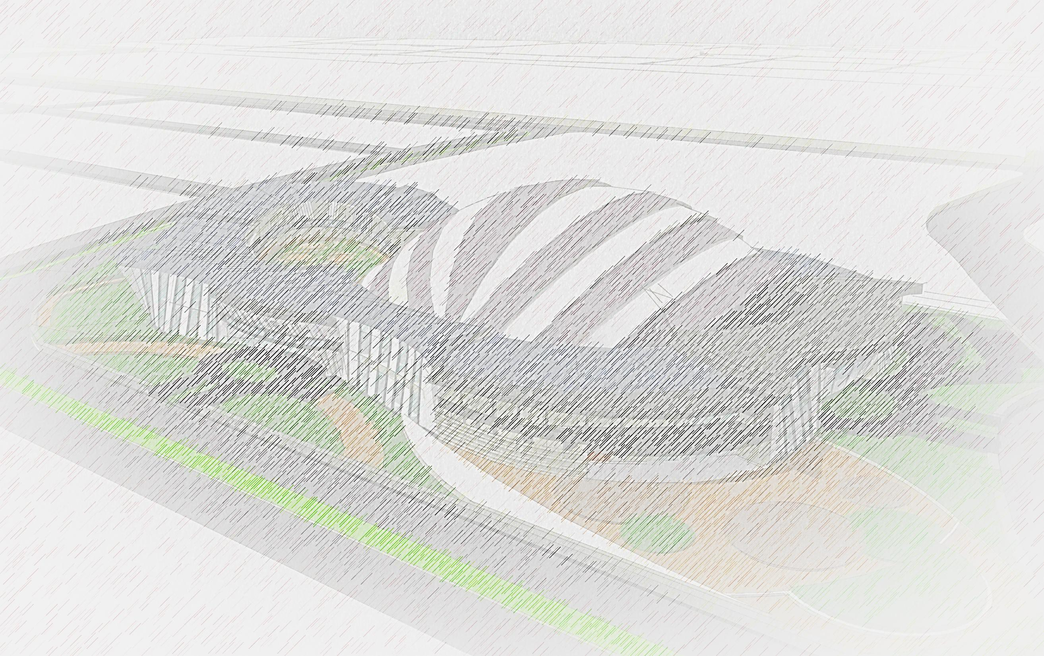
Fasilitas Pendidikan Musik
Klasik di Surabaya
Mitha Angreani S.
224 07 090
Mentor Utama : Eunike Kristi J,ST,M.Des. Sc (Hons)

Slide 2



Latar Belakang
Walau dengan banyaknya manfaat dari musik klasik, perkembangan musik klasik masih kurang mendapat perhatian

Slide 3
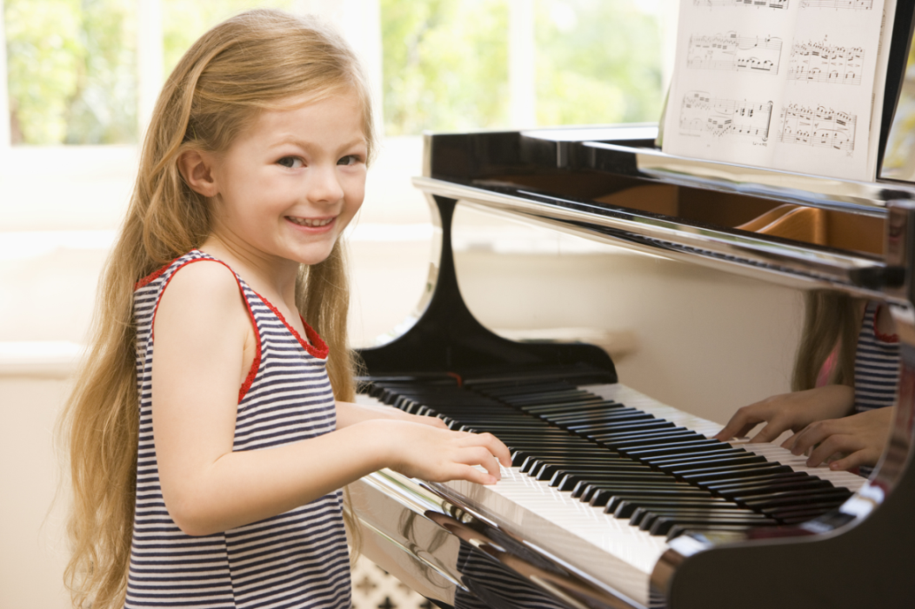
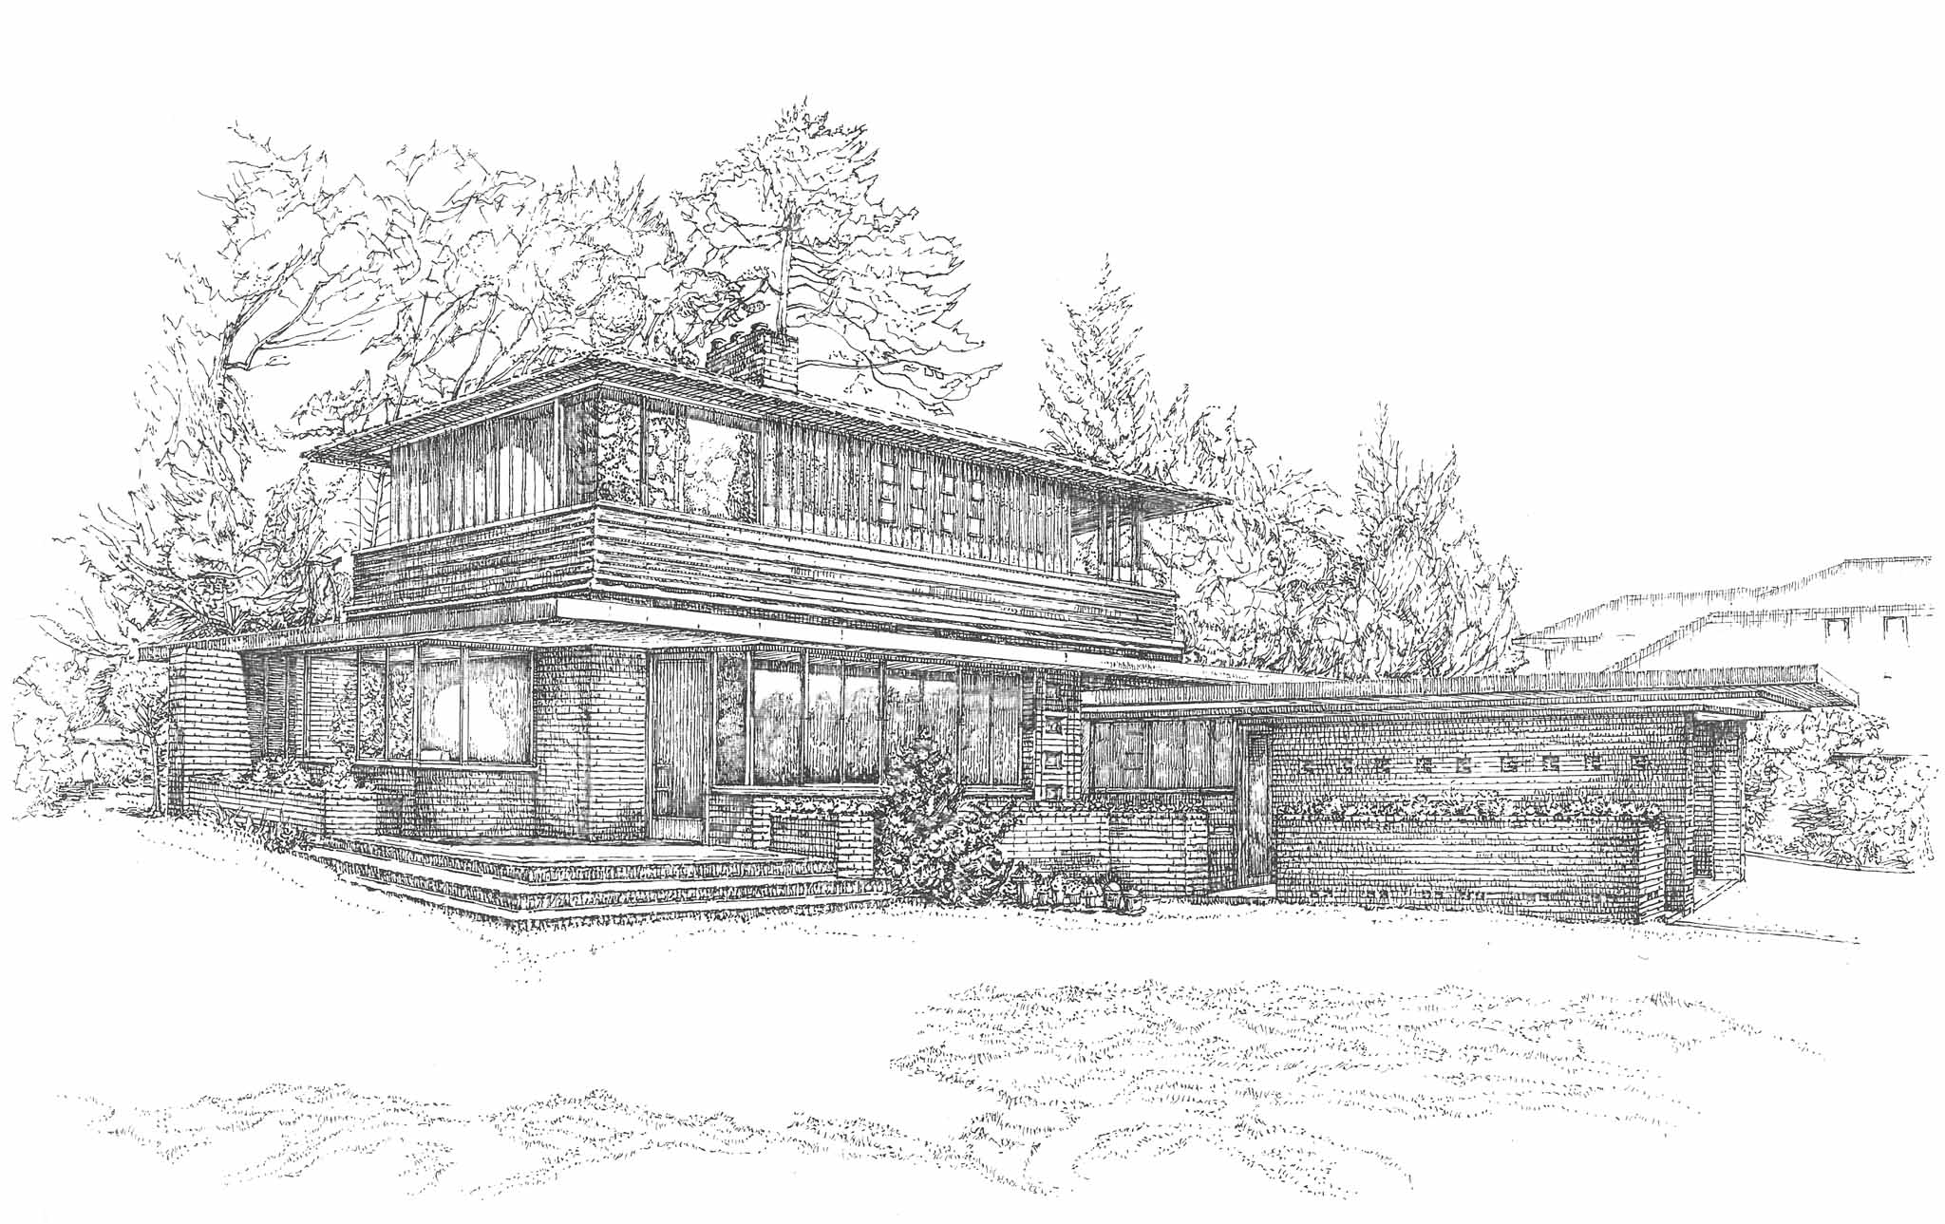
Permasalahan
Menyediakan sebuah fasilitas yang dapat mewadahi segala kegiatan yang berhubungan dengan pendidikan musik klasik, dimulai dari kegiatan pembelajaran, latihan, hingga pertunjukan
Permasalahan Desain
Mewujudkan nilai musik klasik pada desain bangunan untuk mendukung pengenalan dan pembelajaran seni musik klasik
Notes:
11 9 5 0

Slide 4
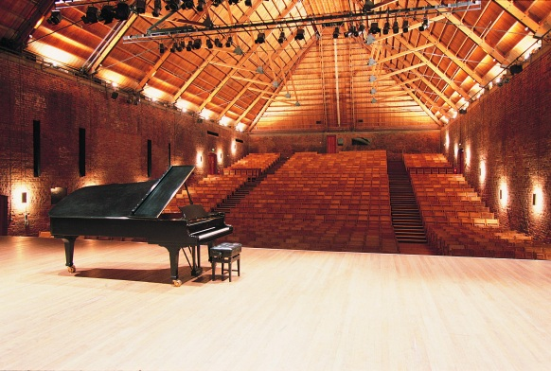
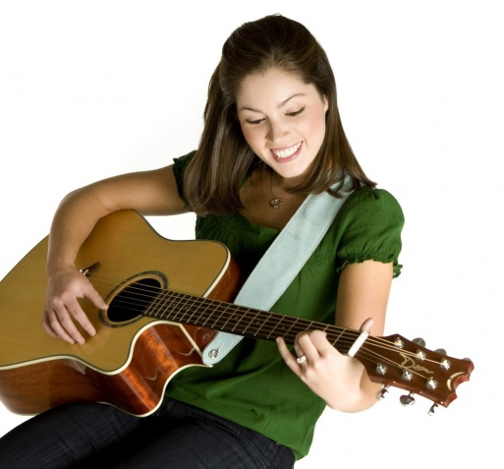

Deskripsi Proyek
Pendidikan Musik berkesinambungan
Perform
Latihan
Kelas Privat
Music is a moral law. It gives soul to the universe, wings to the mind,
flight to the imagination, and charm and gaiety to life and to everything.
Plato

Slide 5
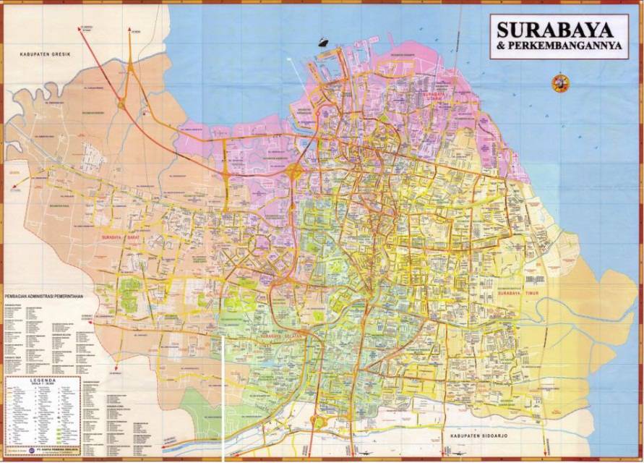
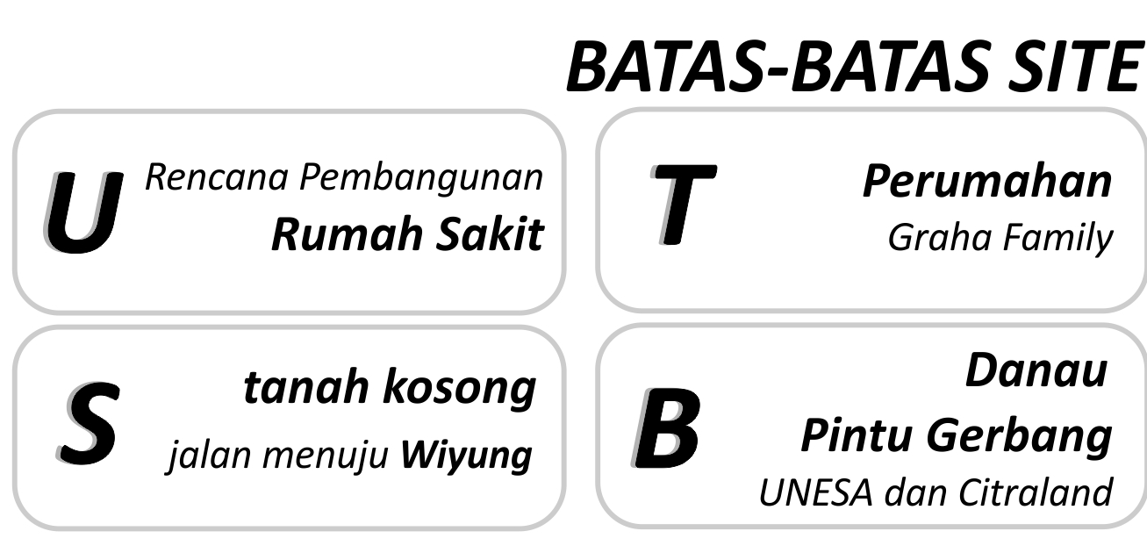
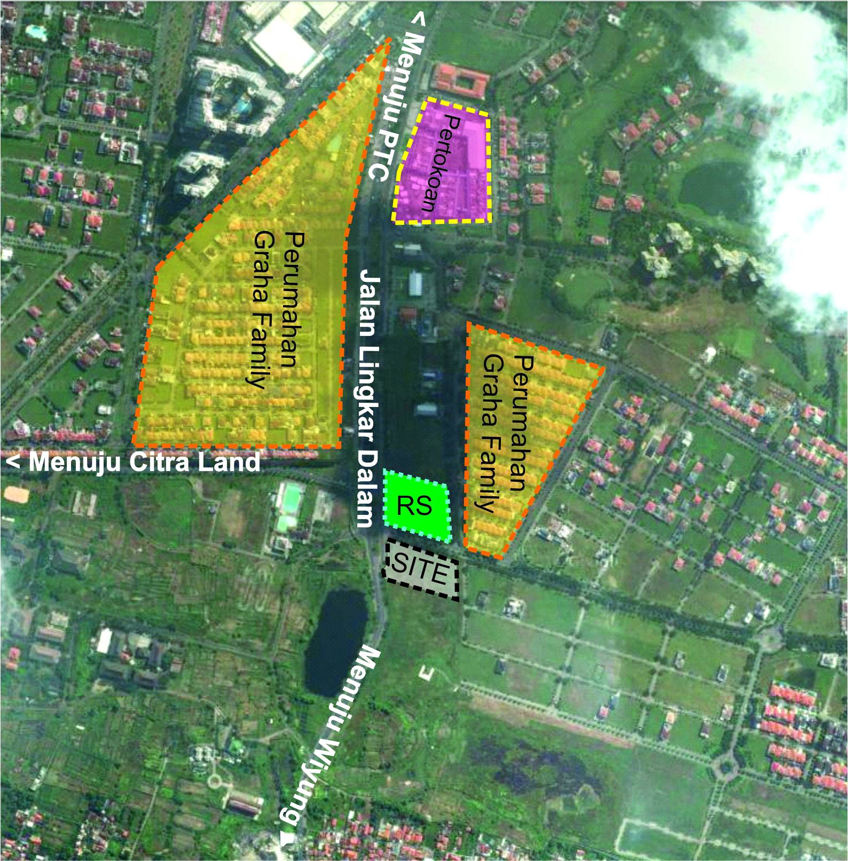
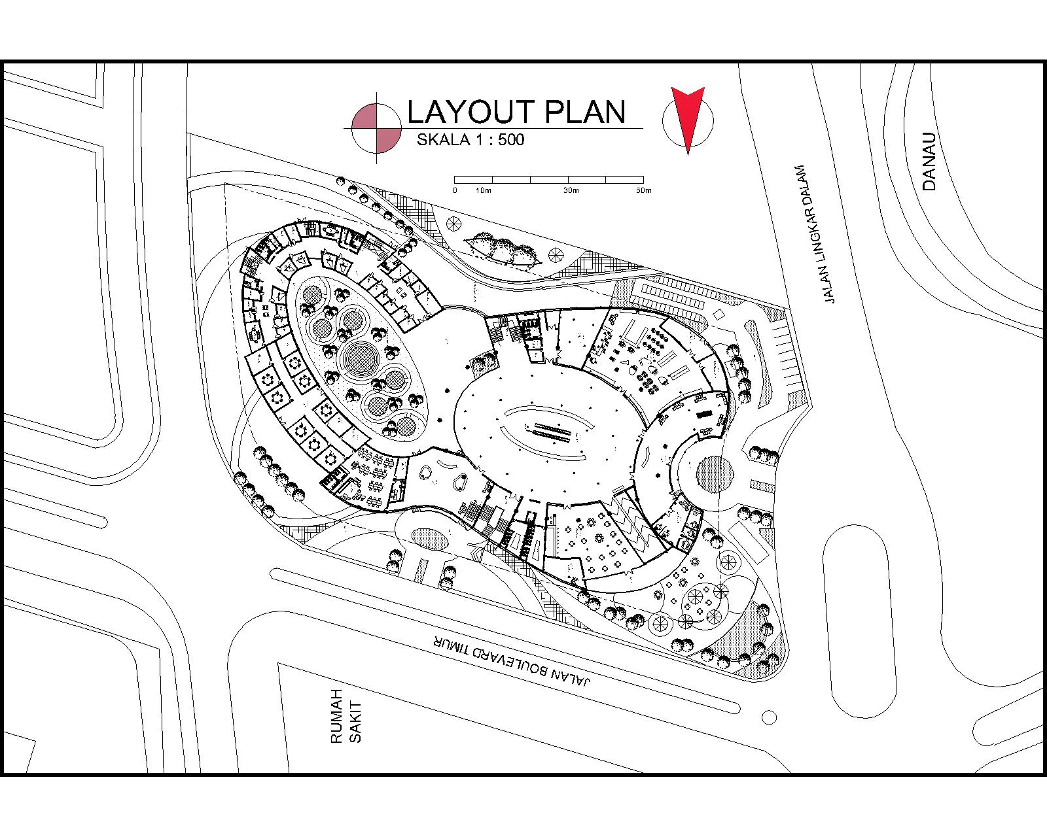
Lokasi
Jalan Lingkar Dalam, Kelurahan Wiyung, Kecamatan Sukomanunggal, Kota Surabaya, Jawa Timur
Data Tapak
GSB | 15 m (front) 10 m (kel)
KDB | 50%
KLB | 200%
TLB | 8-10
RDTRK | Perdagangan dan Jasa
Lebar Jalan | Utama 20 m Sekunder 9 m
Kondisi | Unbuilt, tidak berkontur
Notes:
Data Tapak:
GSB 15 m (frontage), 10 m (kell)
KDB 50 %
KLB 200 %
TLB 8-10
Lebar Jalan Utama 20 m
Lebar Jalan Sekunder 9 m
Topografi tidak berkontur
Kondisi Eksisting unbuilt
Rencana Kawasan Perdagangan dan Jasa

Slide 6
Analisa Tapak
&
Zoning

Slide 7


View ke Dalam Site
POTENSI TARGET MARKET
Wajah bangunan berada dekat jalan Lingkar Dalam dan Boulevard Timur agar dapat menarik minat masyarakat

Slide 8
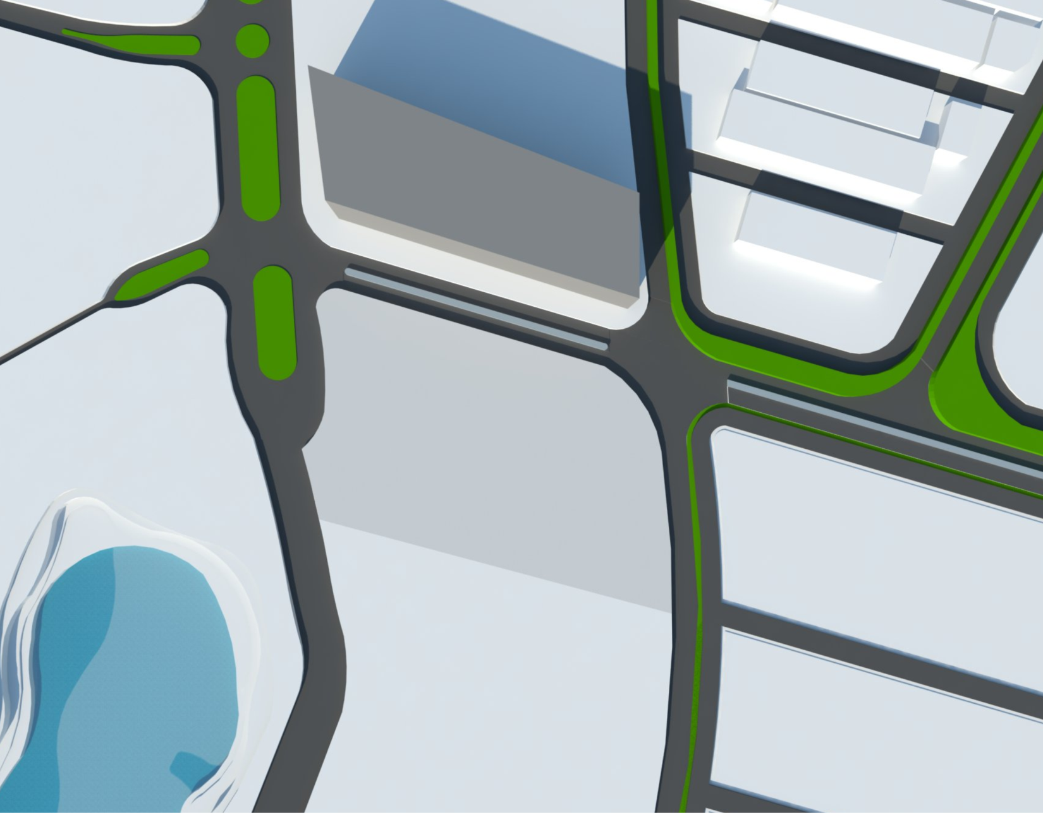



Zoning
POTENSI TARGET MARKET
Penempatan Entrance
View ke dalam tapak
Sumber Kebisingan
E
E
Publik
Semi- Publik
Privat

Slide 9
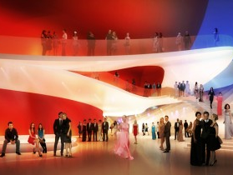
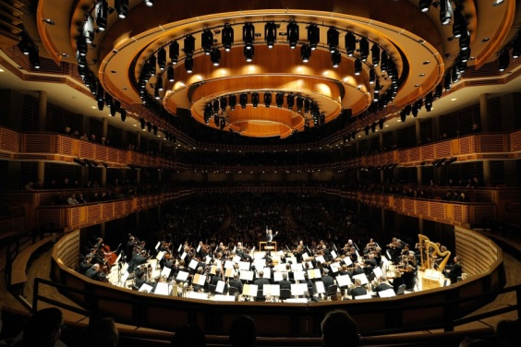
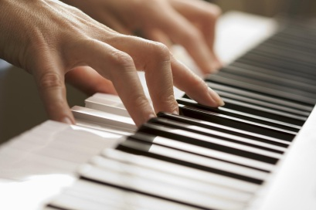
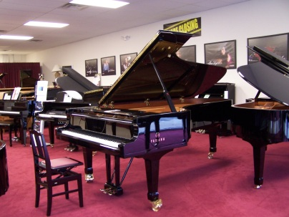
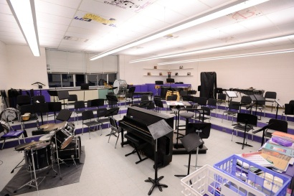
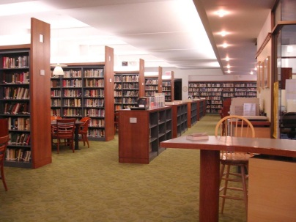
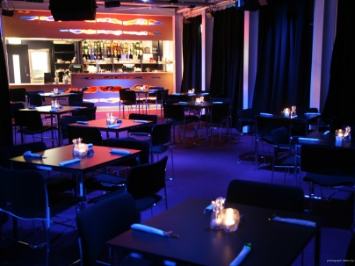
Publik
Semi-publik
Privat
Lobby
Public Space
Hall
Fasilitas Pertunjukan
Toko Penjualan dan Reparasi Alat musik
Studio
R. Rehearsal
R. Ujian
R. Latihan
Fasilitas Pendidikan
Restoran
Perpustakaan

Slide 10
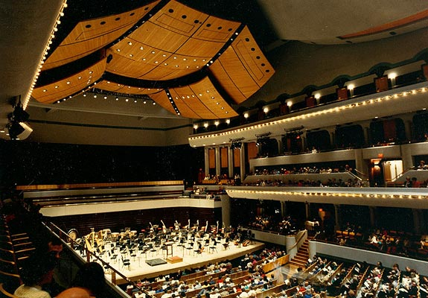


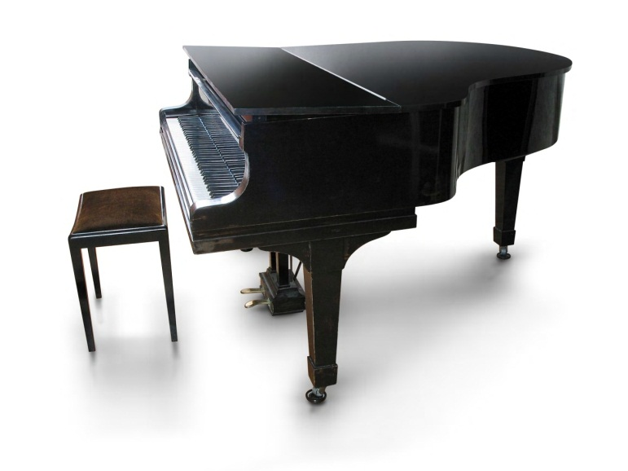
Pendekatan Simbolik
Elegant
Keluwesan
Tranquility

Slide 11


Luwes
Musik klasik memiliki tingkat keluwesan yang tinggi (Johnson, 2002)
Luwes (Sadjiman,2003) :
Elegan
Kesan Elegan dari musik klasik tidak pudar
Permainan skala
Penggunaan elemen kaca
Sudut pandang frontal
“Tranquility”
Musik Klasik memberikan efek relaks terbaik dibandingkan jenis musik lainnya (Mozart Effect)
Akustika

Slide 12
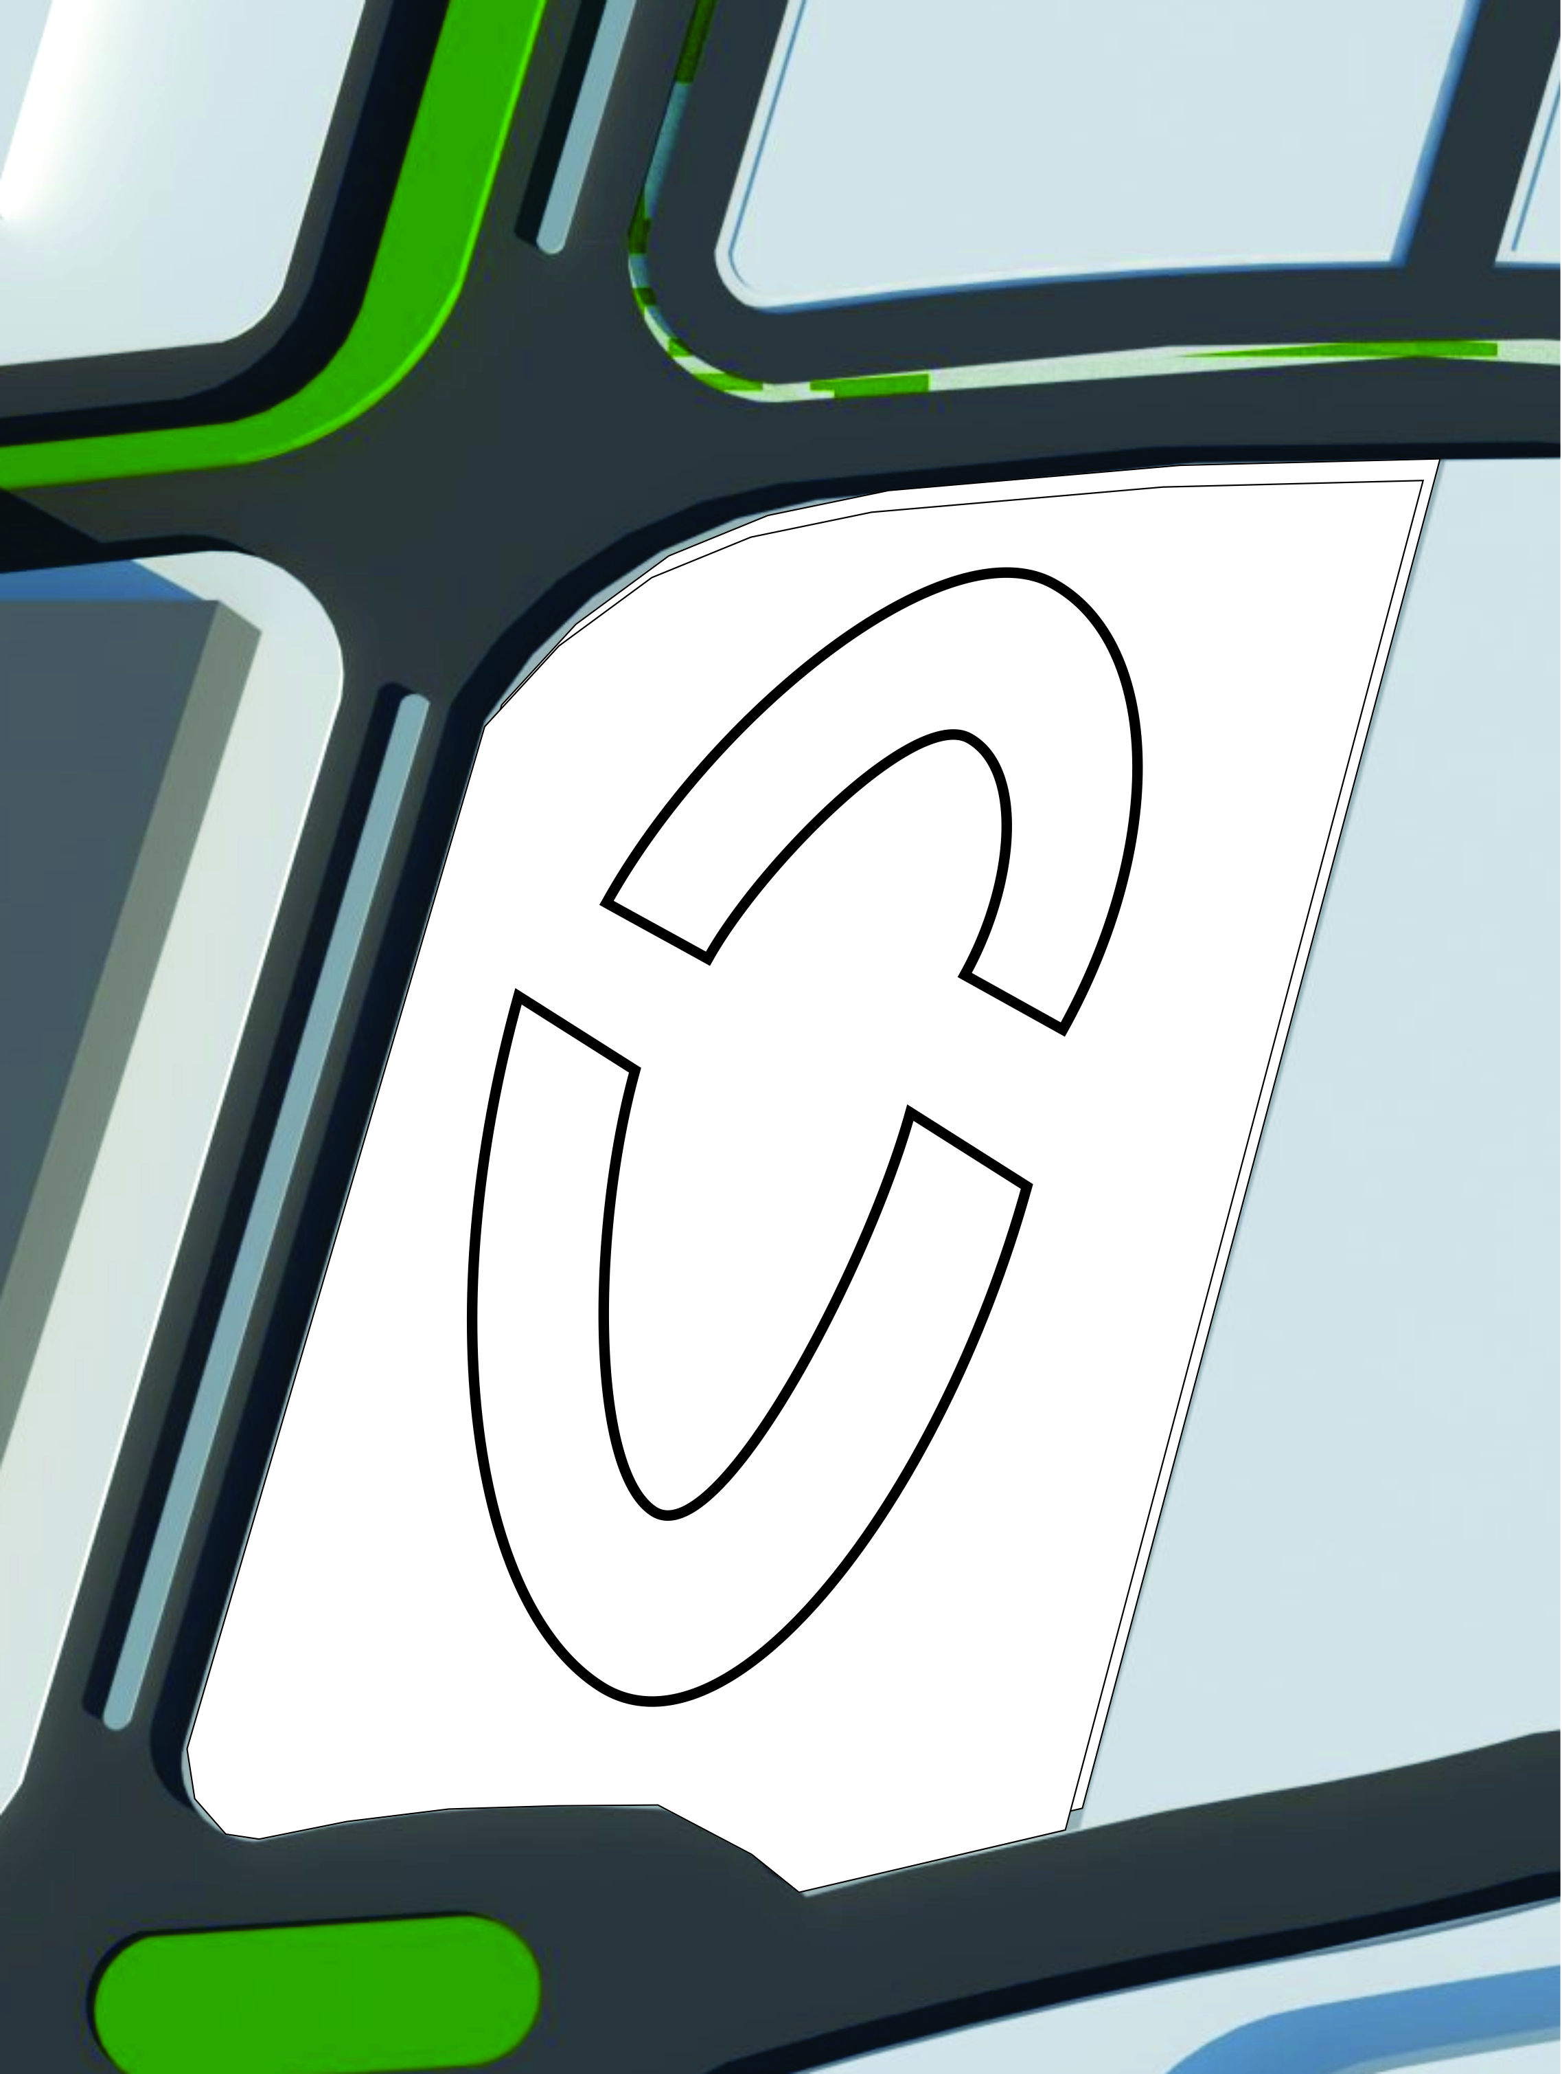
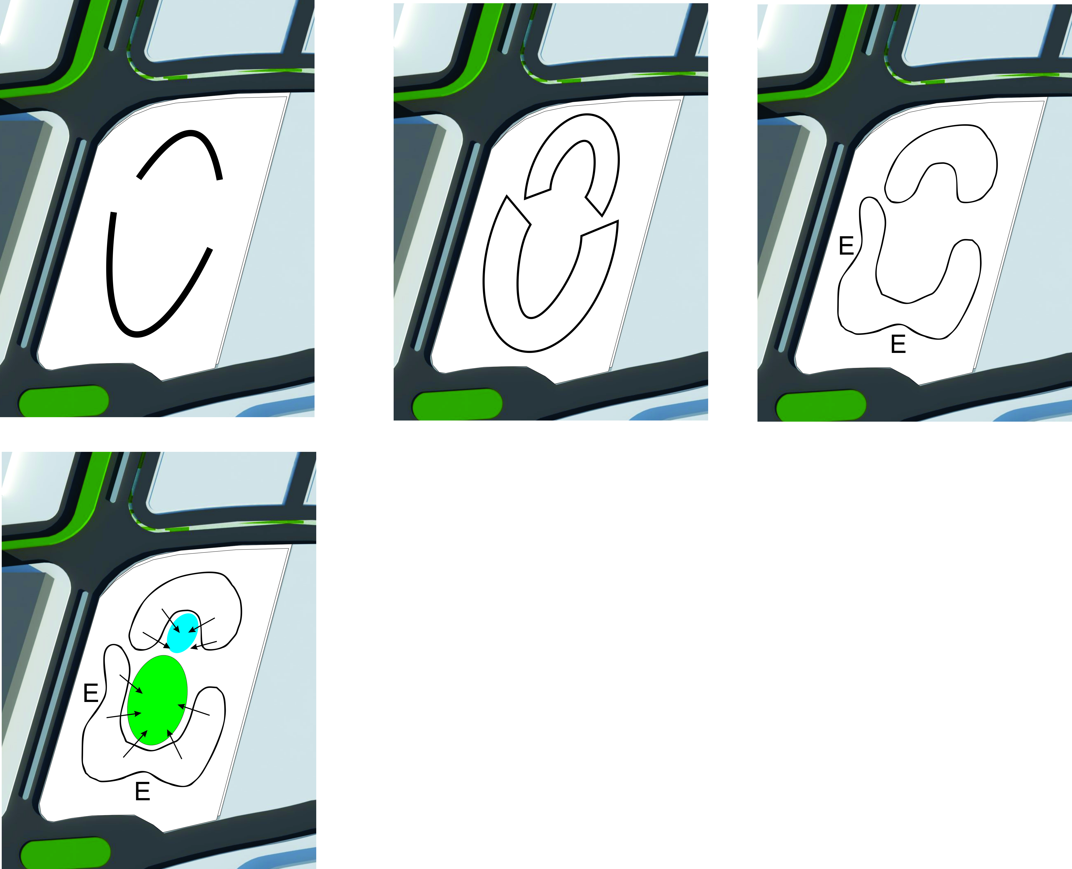
Konsep
Bentuk Penunjuk Keluwesan (Sadjiman,2003)

Slide 13

Konsep
Entrance membentuk kurva baru pada bentukan massa sebagai penyambut dan penarik pengunjung

Slide 14
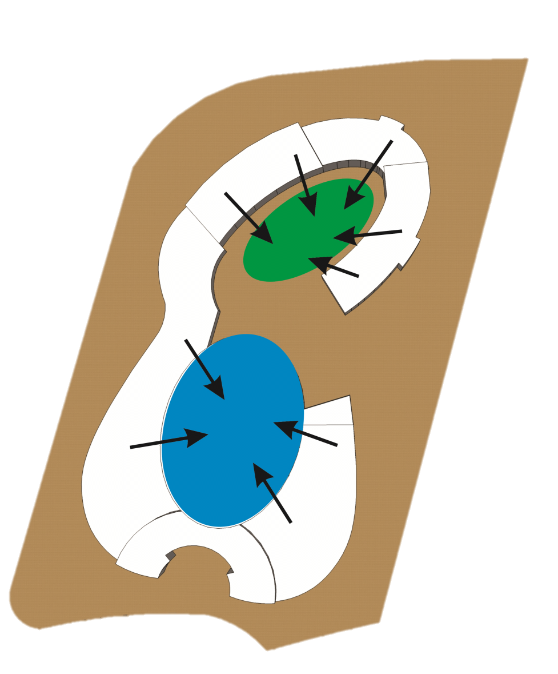
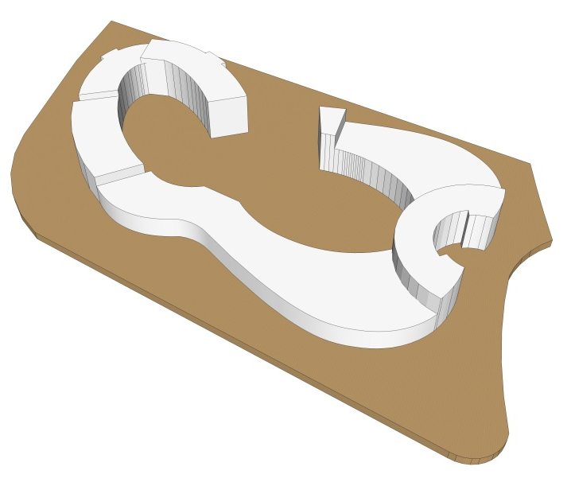
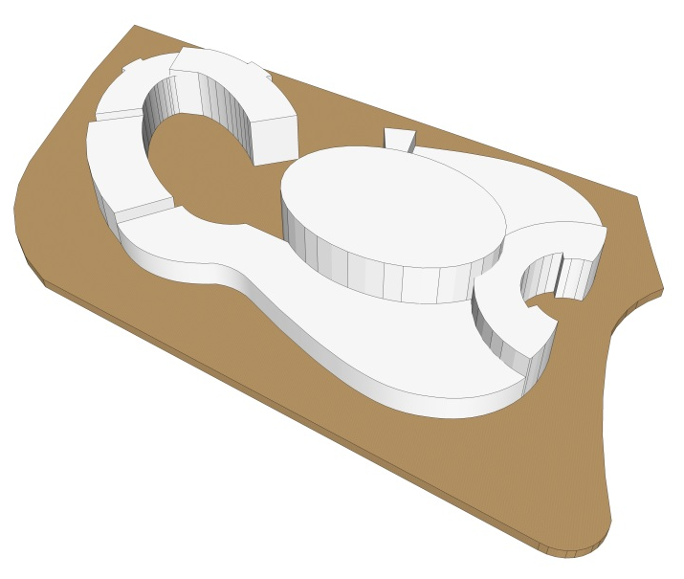
Konsep
Kebutuhan masyarakat untuk mengenal dan mengembangkan bakat seni musik dipenuhi melalui penyediaan space untuk berlatih dan berkumpul

Slide 15
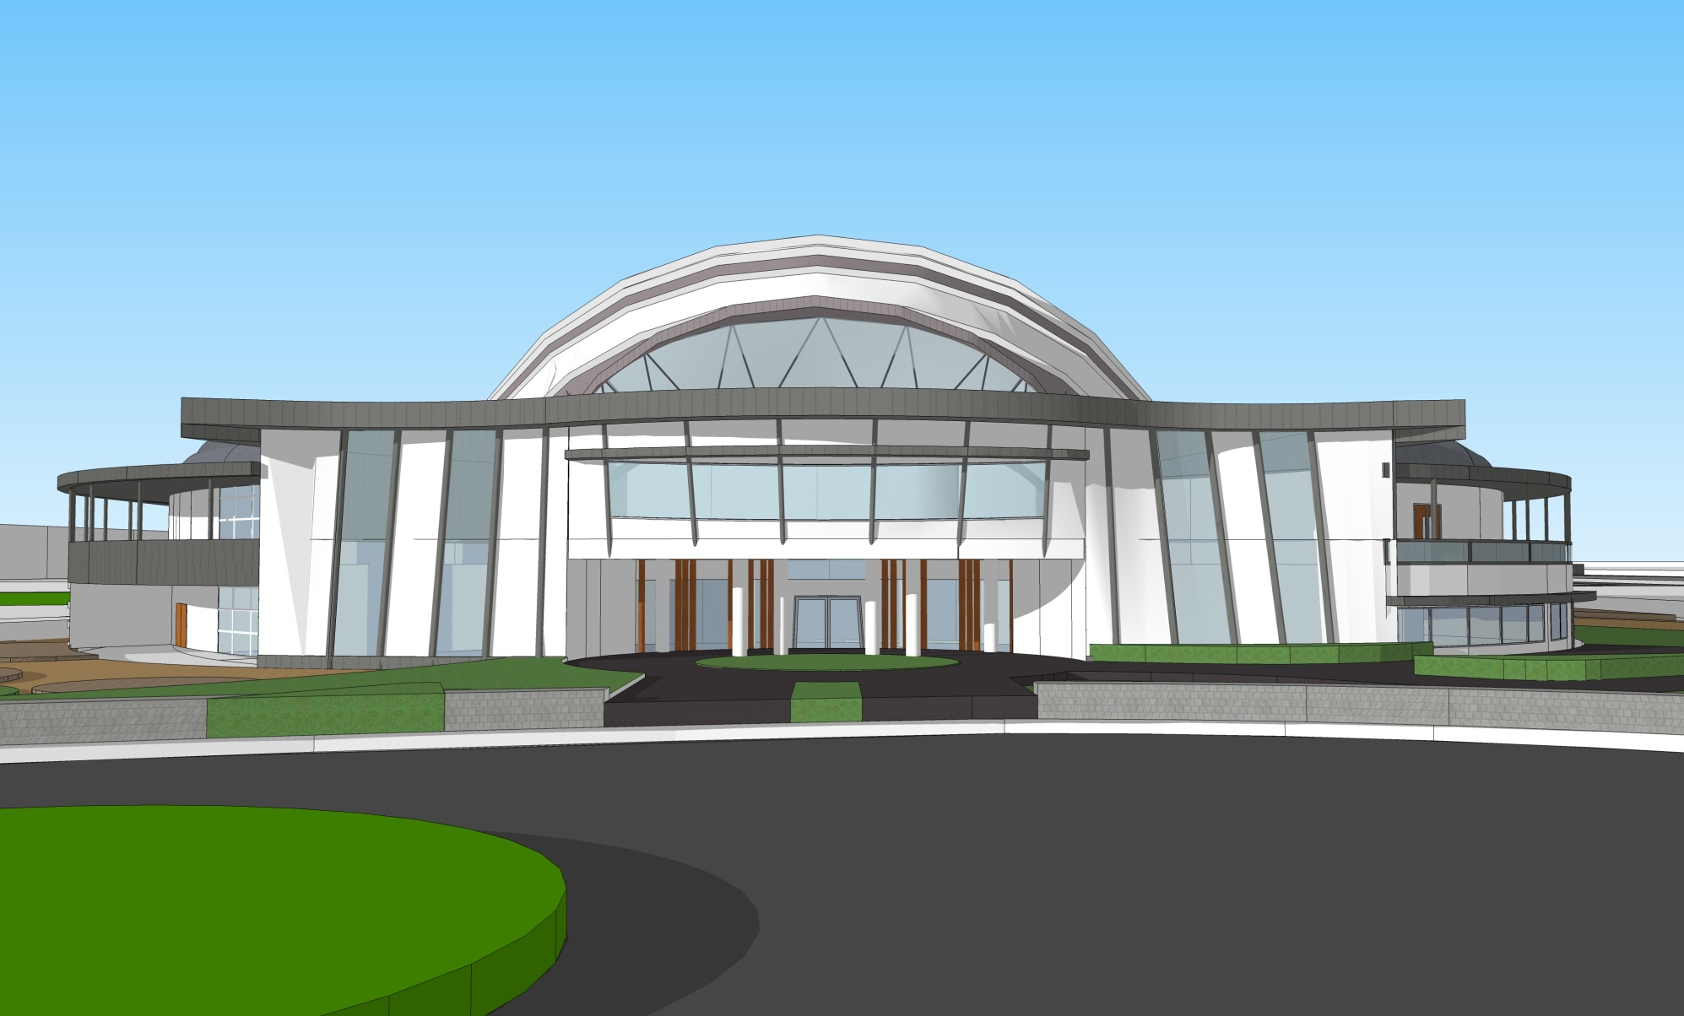
Konsep - Elegan
Entrance view yang frontal, serta penggunaan kaca membentuk kesan elegan

Slide 16
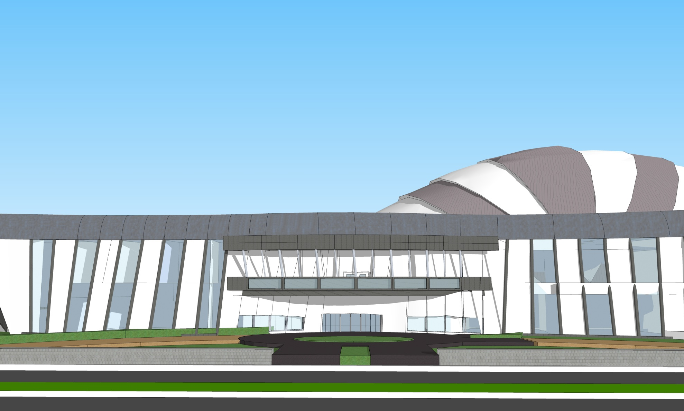
Konsep - Elegan

Slide 17
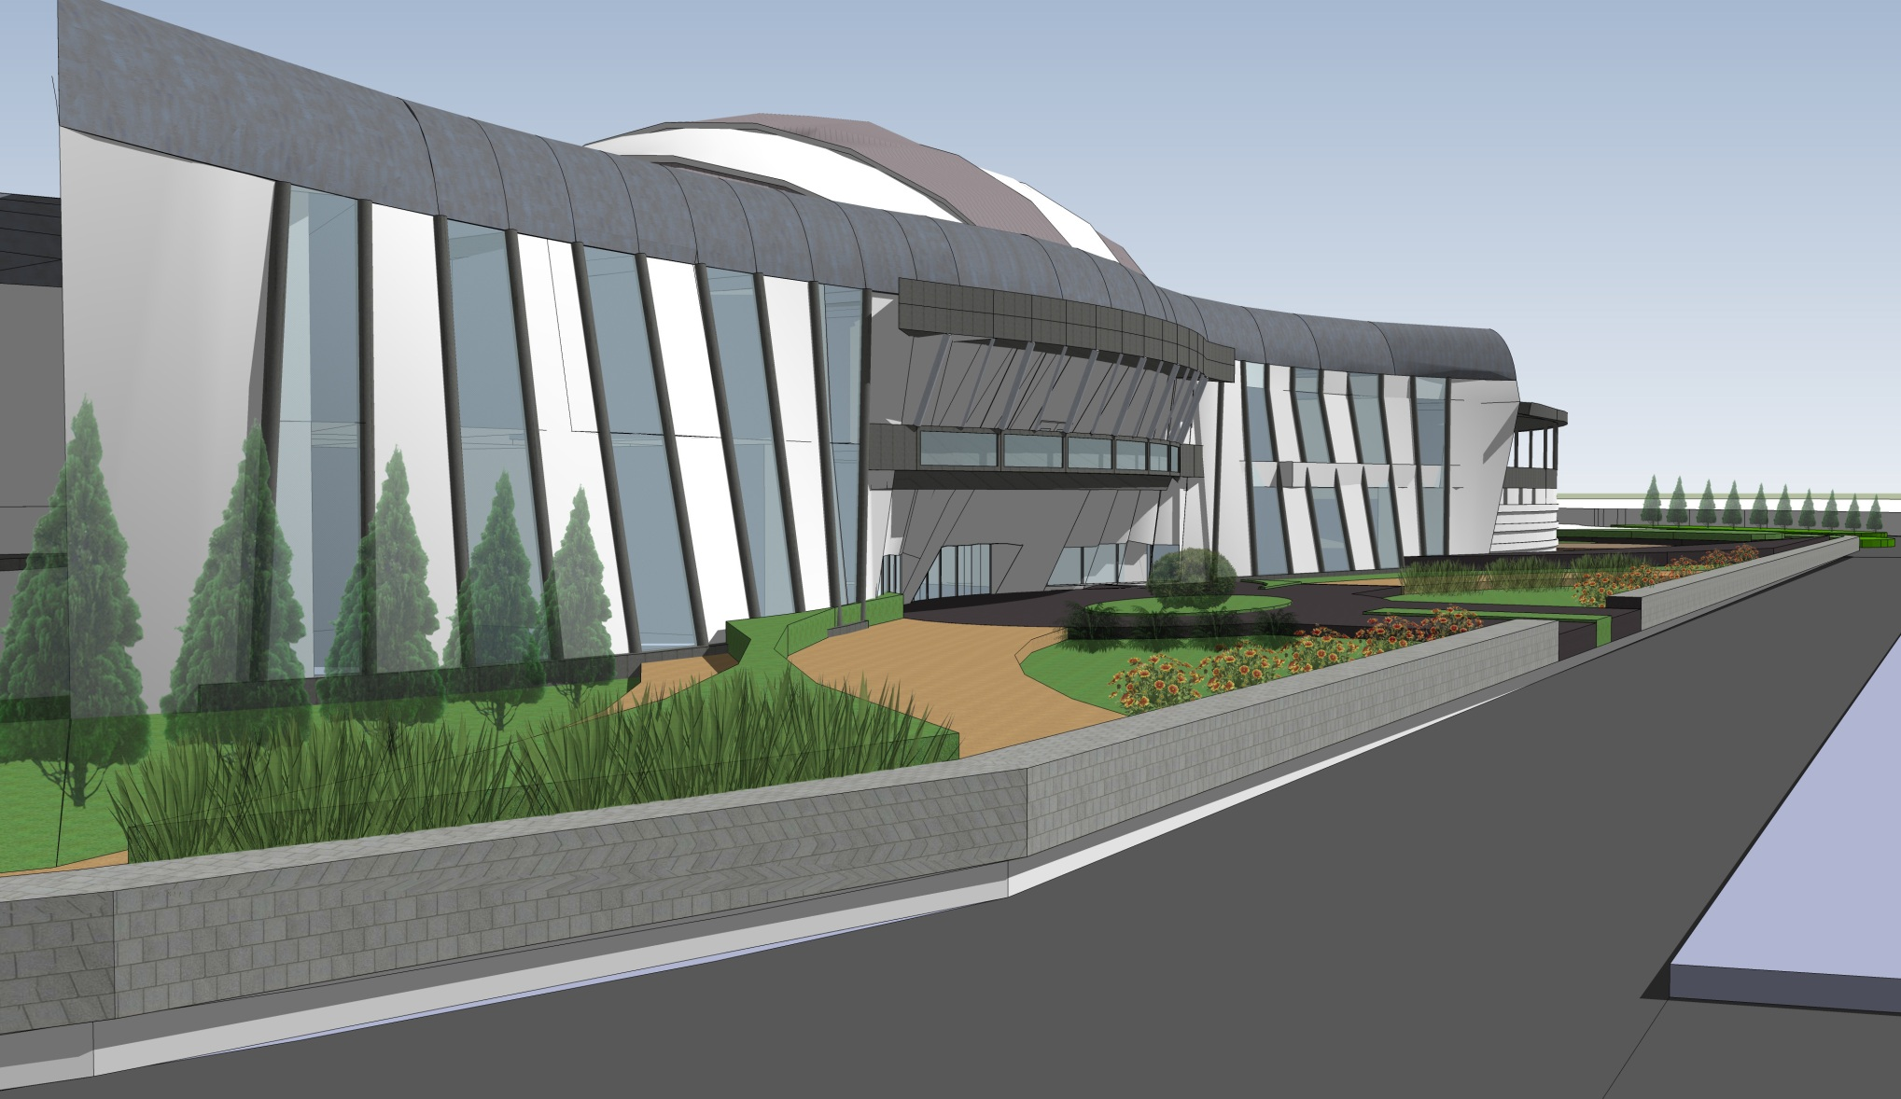
Konsep Tampak
Repetisi elemen garis vertikal yang membentuk kurva merepresentasikan ritme dan dinamika dalam musik klasik

Slide 18
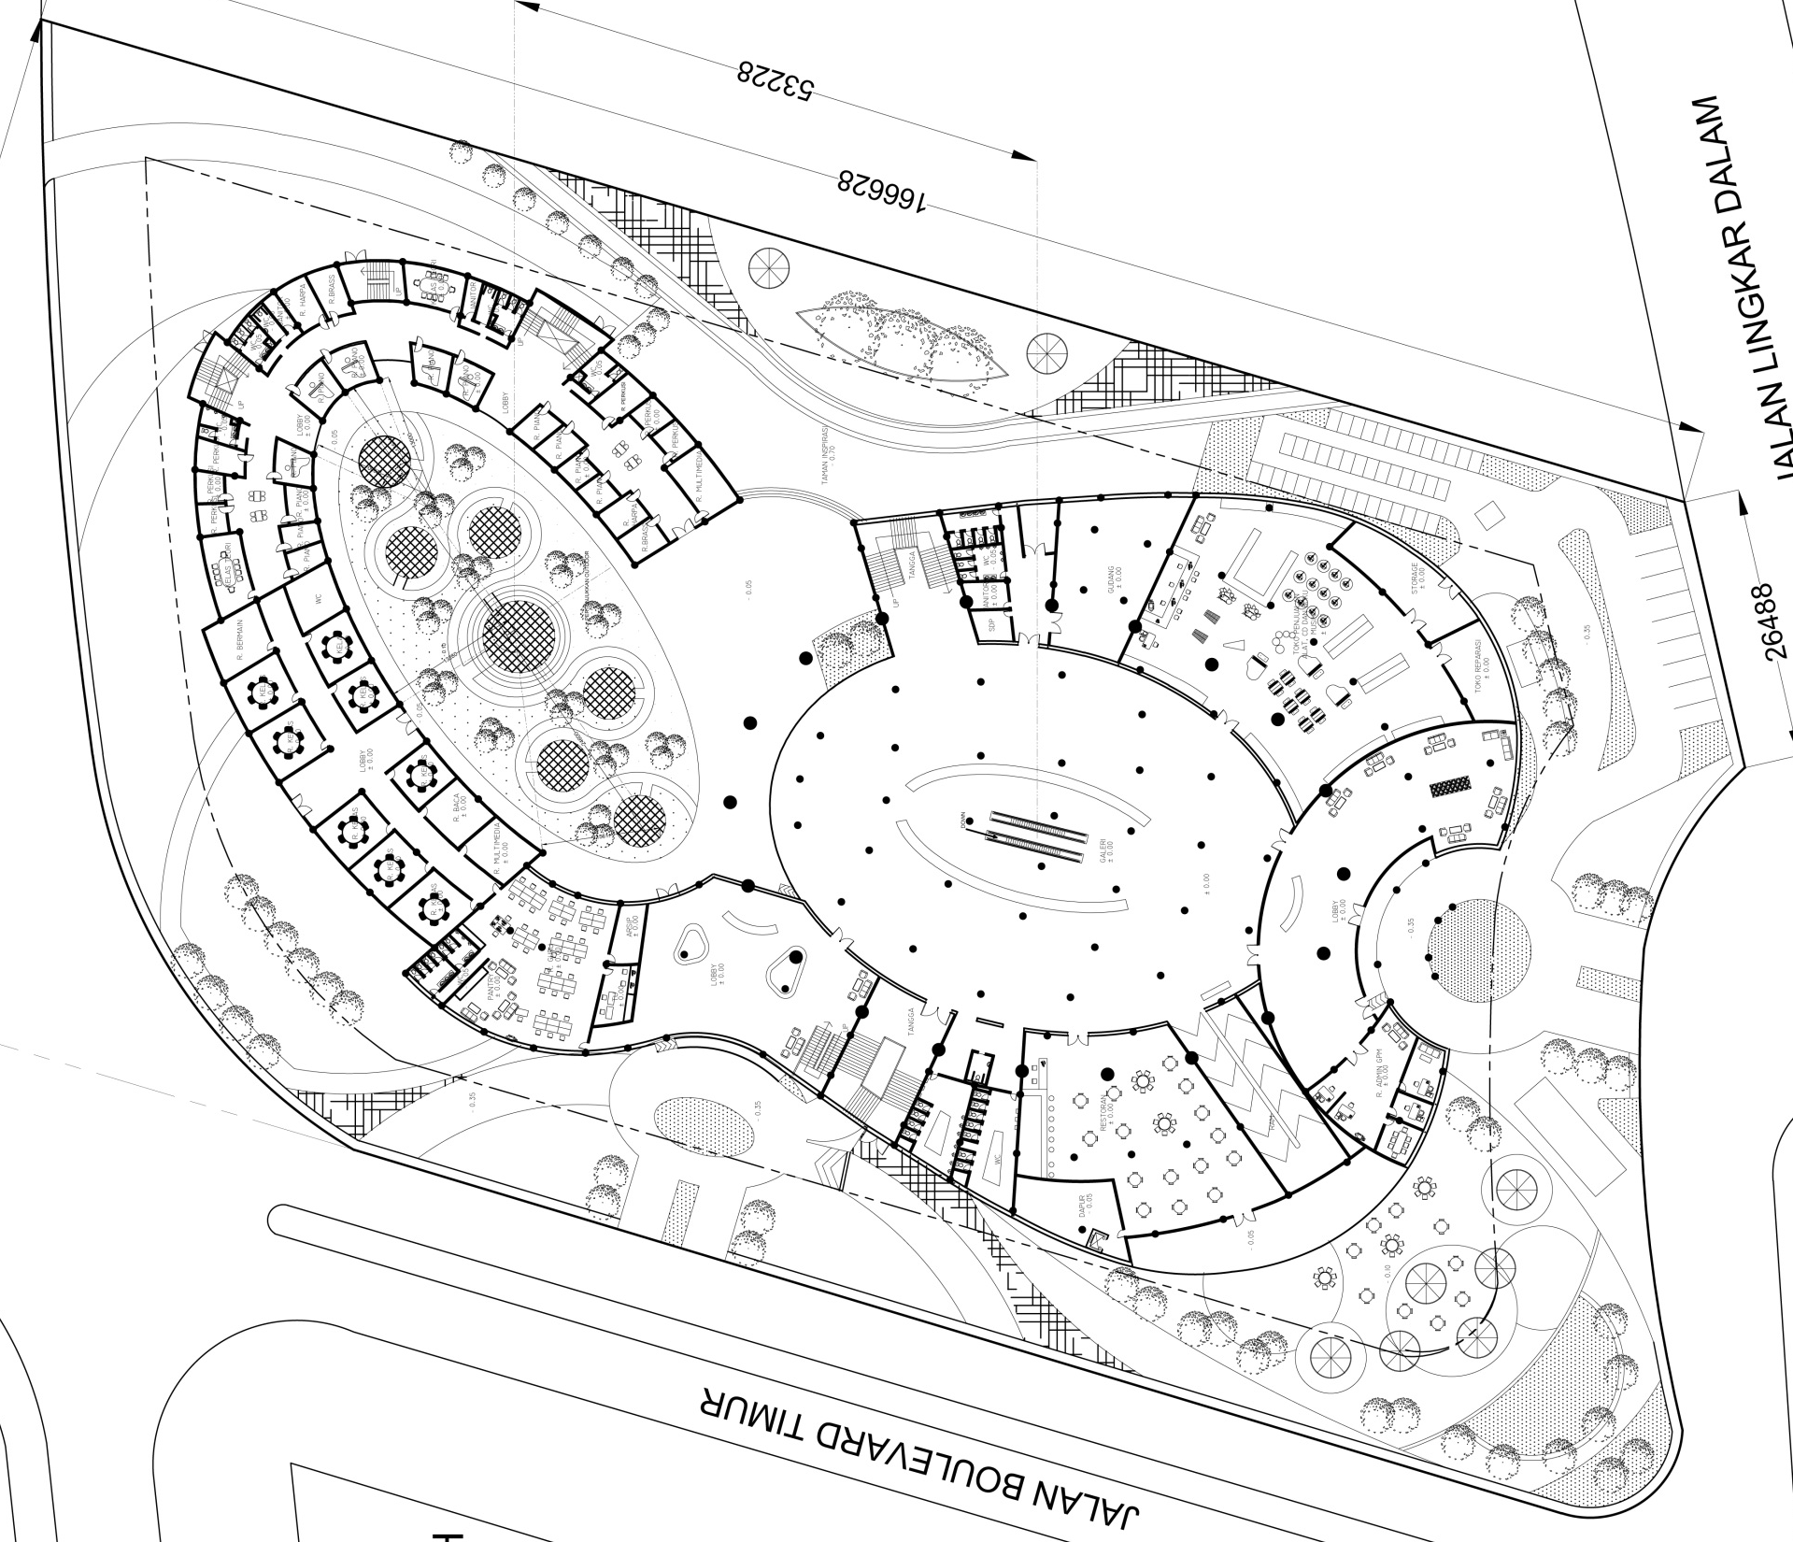

Slide 19
Sirkulasi

Slide 20
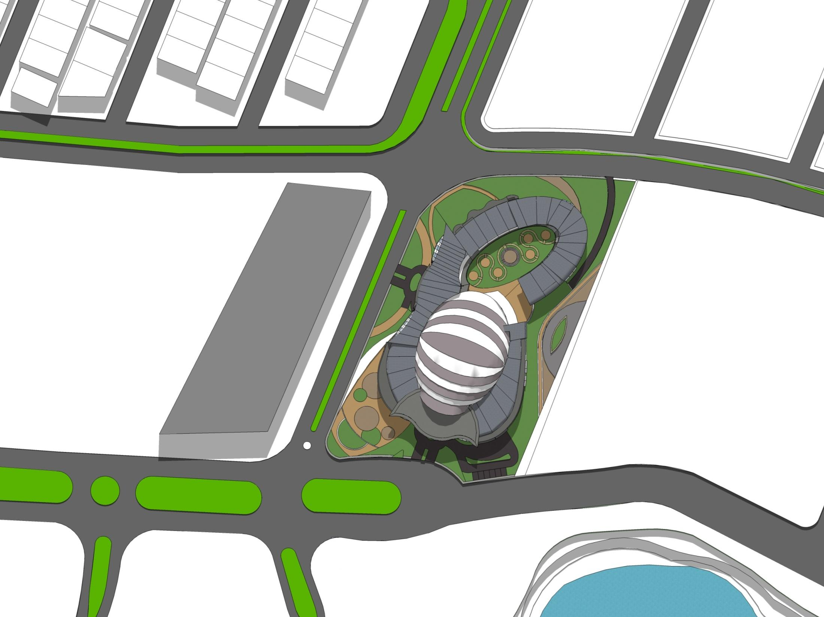
Pencapaian dari Jalan Lingkar Dalam

Slide 21
Pencapaian dari Jalan Lingkar Dalam

Slide 22
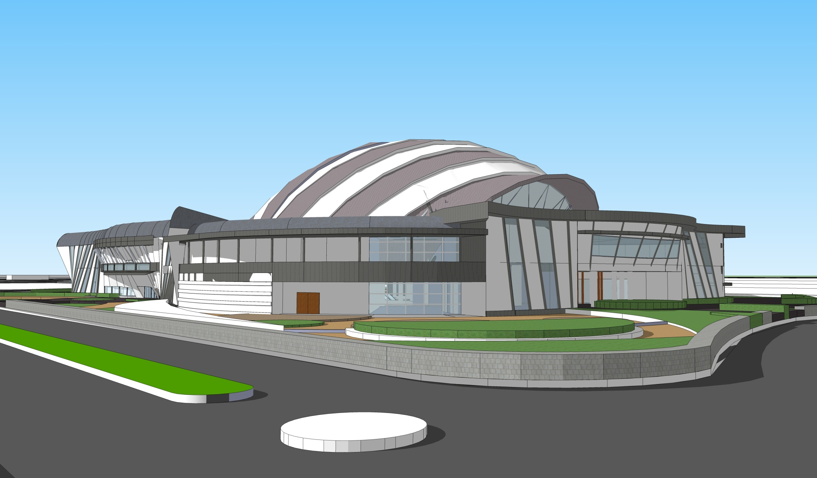
View dari Jalan Lingkar Dalam

Slide 23
Pencapaian dari Wiyung

Slide 24
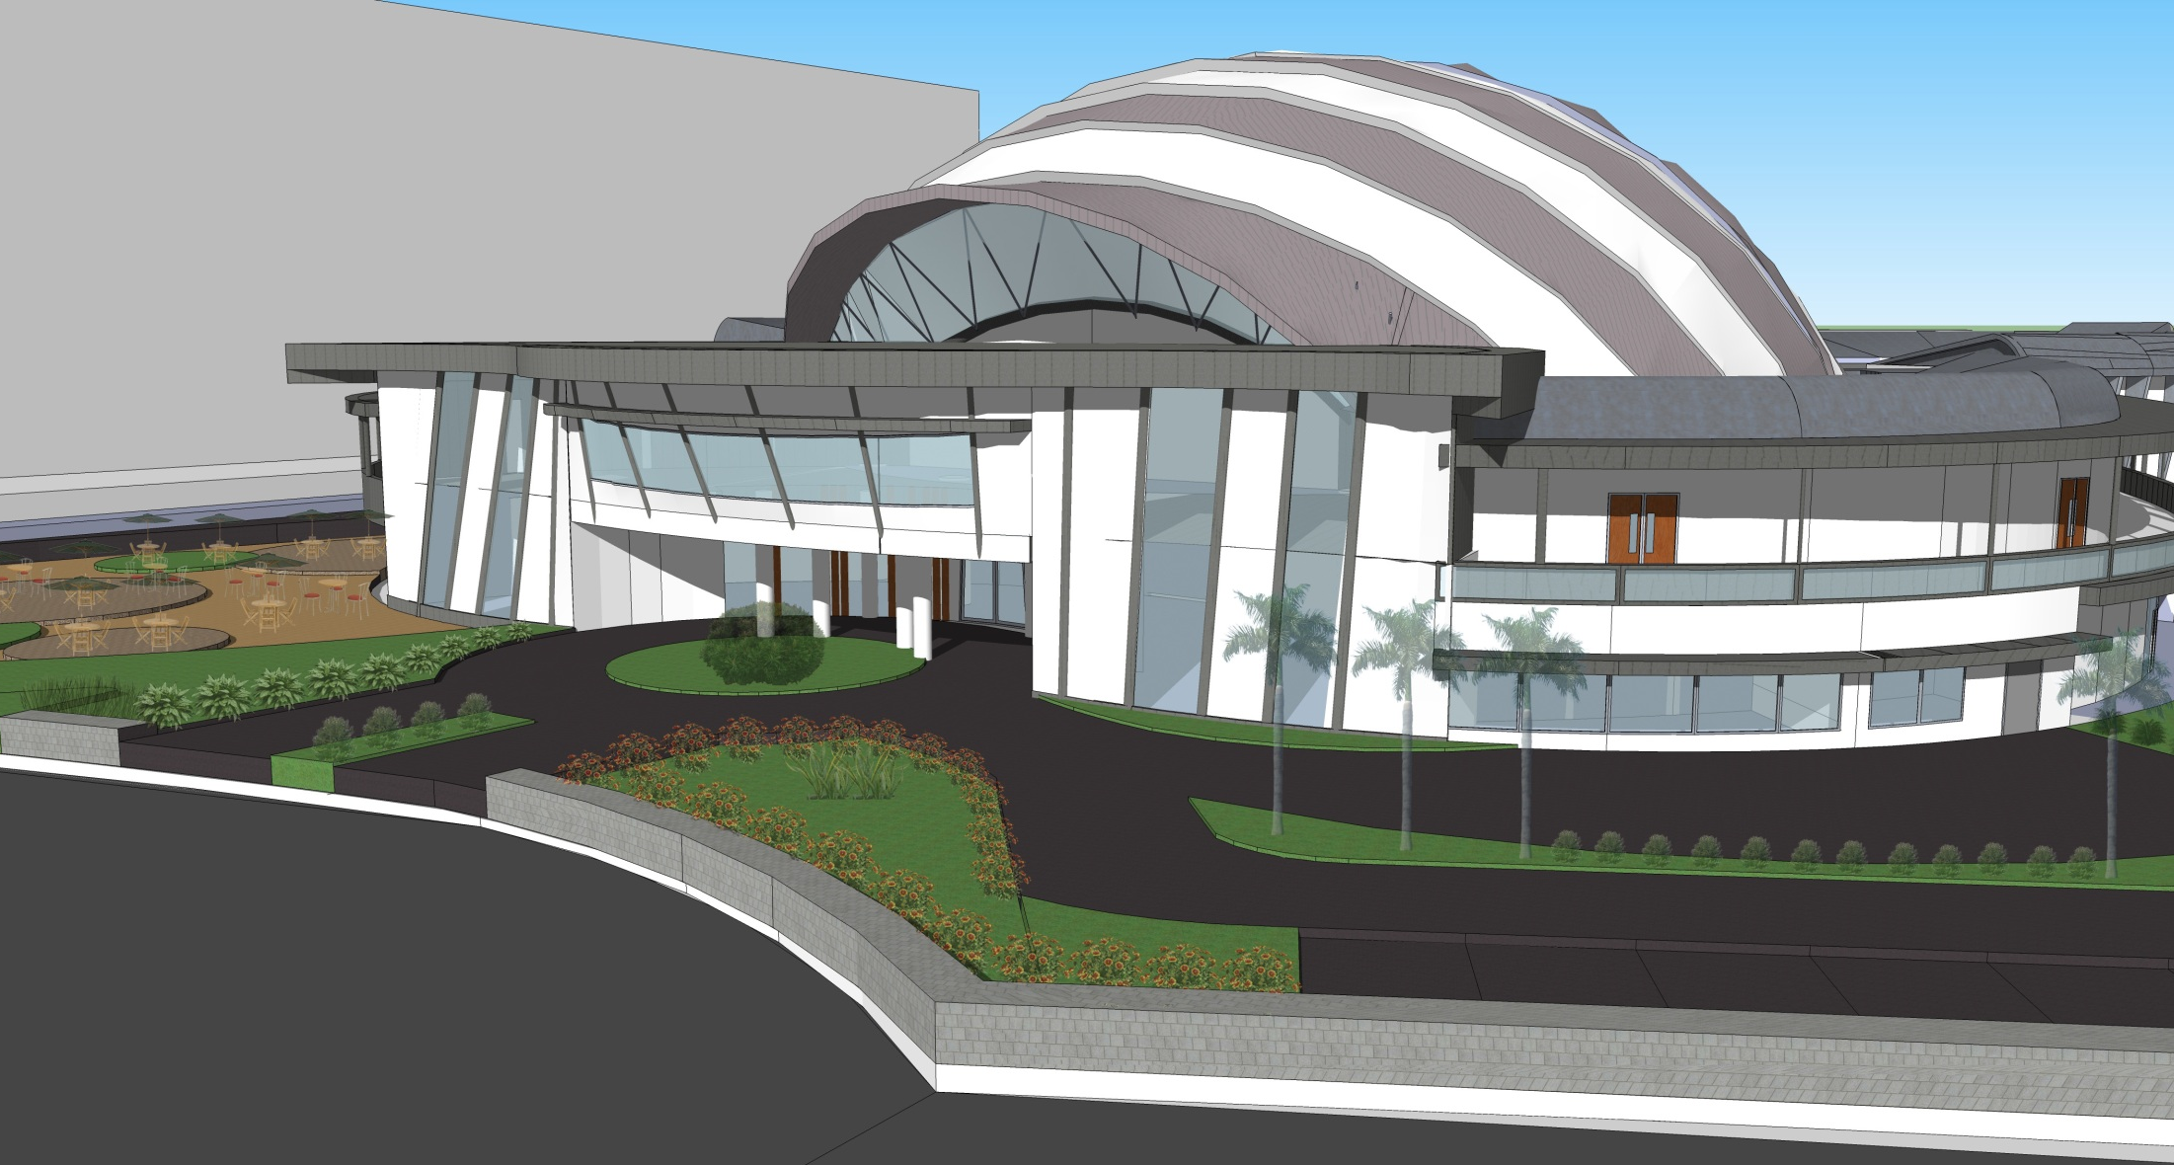
View Dari Wiyung

Slide 25
Pencapaian dari Perumahan Graha Family

Slide 26

View dari Perumahan Graha Family

Slide 27
Sirkulasi Kendaraan
Lobby
Lobby

Slide 28
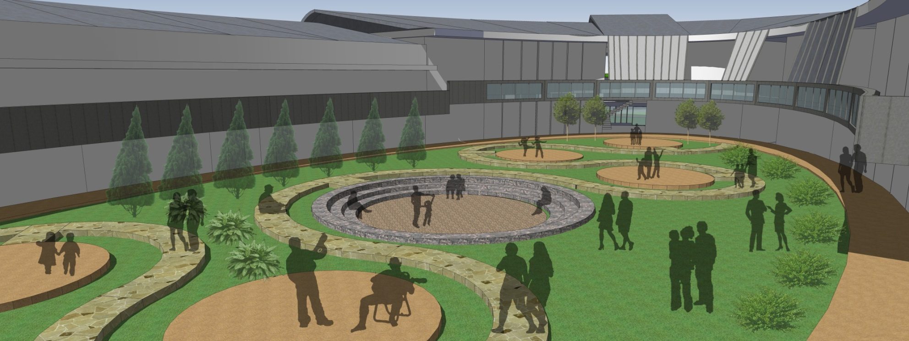


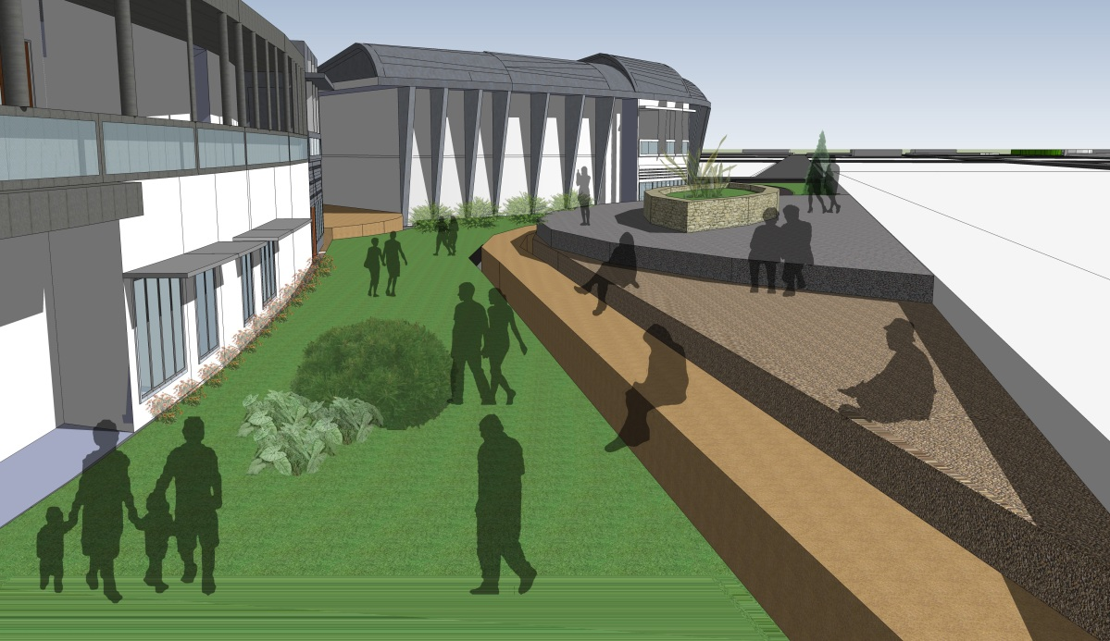
Sirkulasi Murid Fasilitas
LATIHAN
OUTDOOR

Slide 29
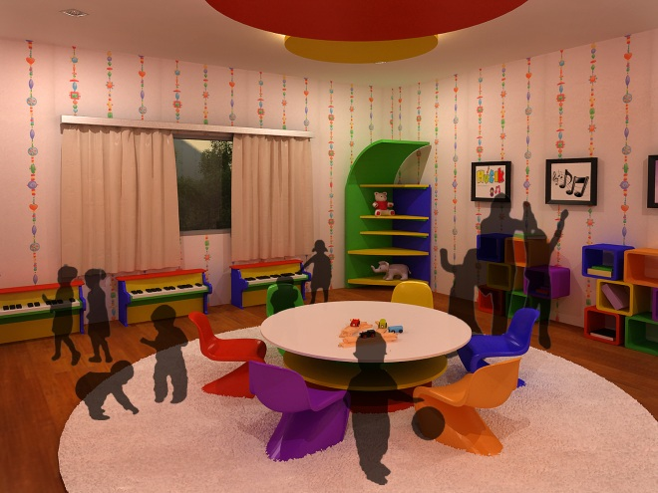
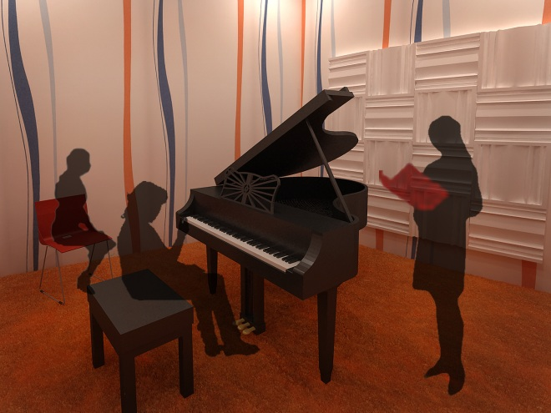
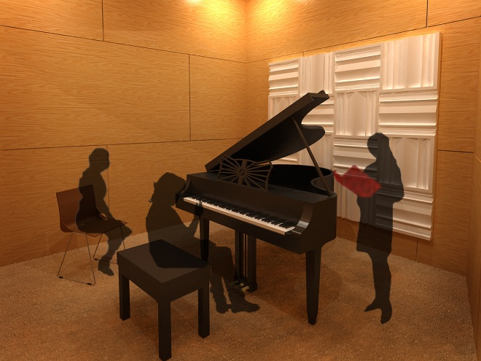
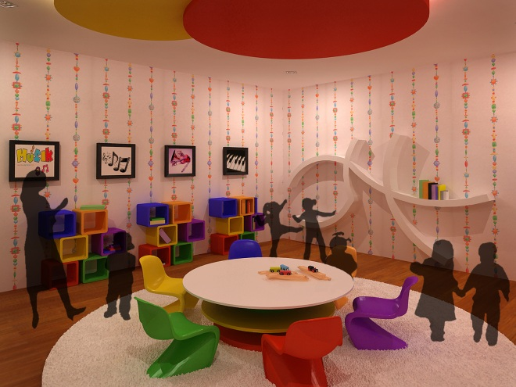
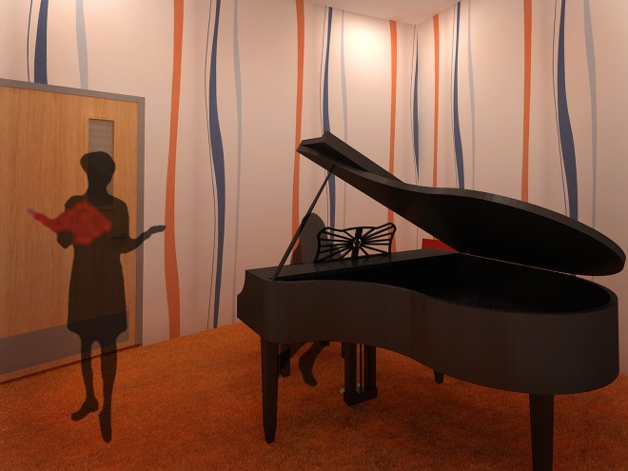
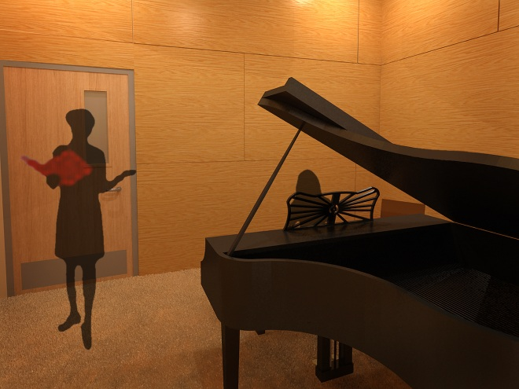
Interior Kelas
Kids Music School
Junior Music School
Music School

Slide 30
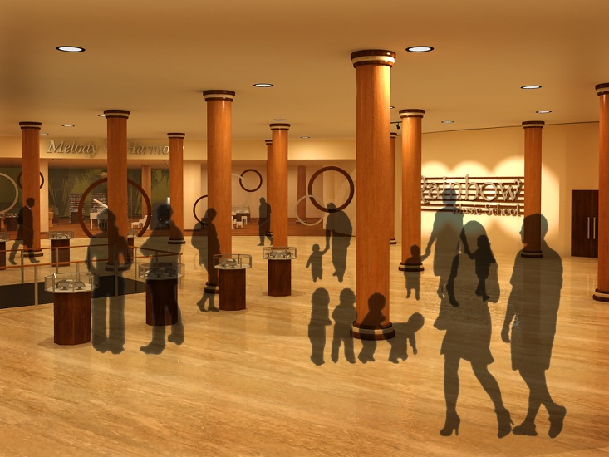
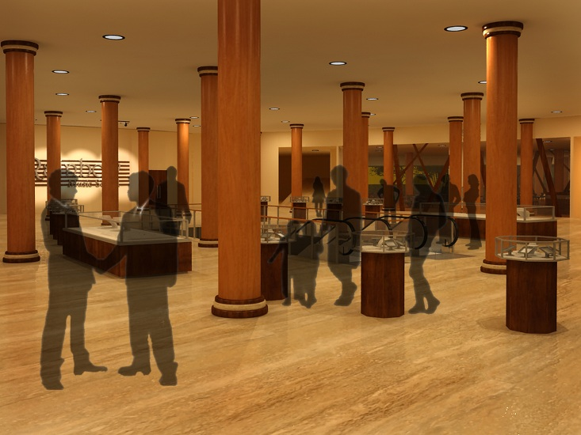


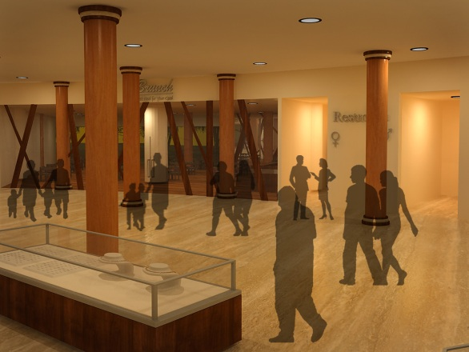

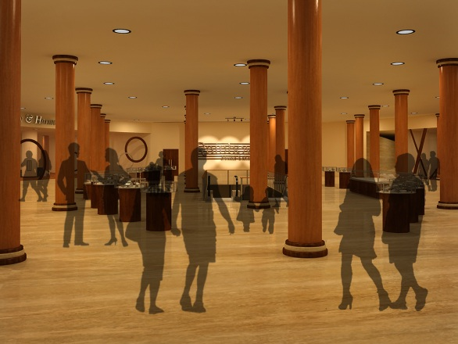
Sirkulasi Pengunjung Fasilitas Pertunjukan
Hall

Slide 31
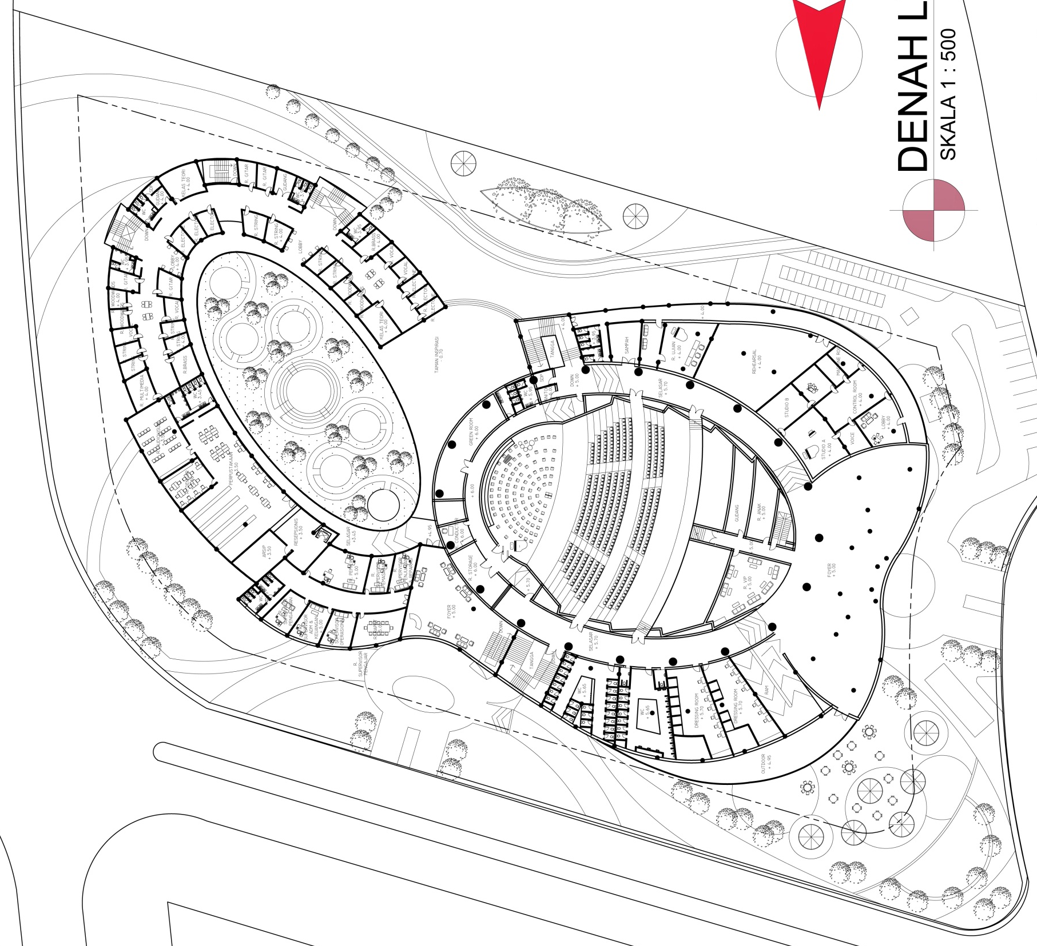
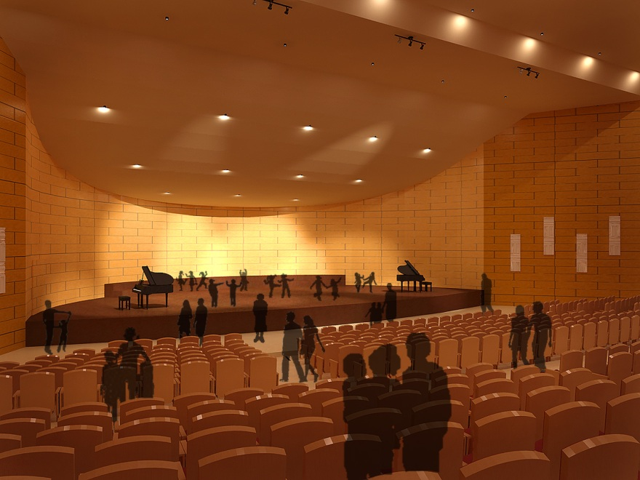
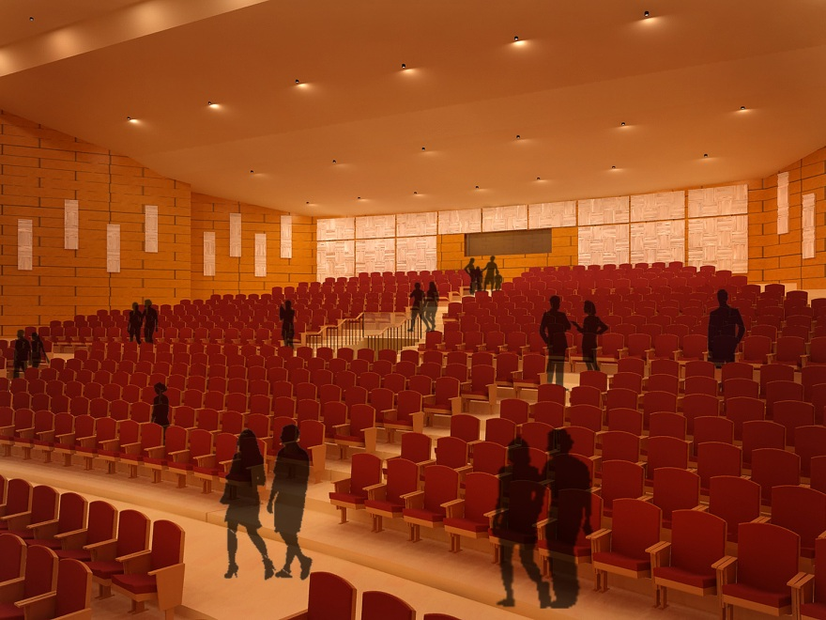
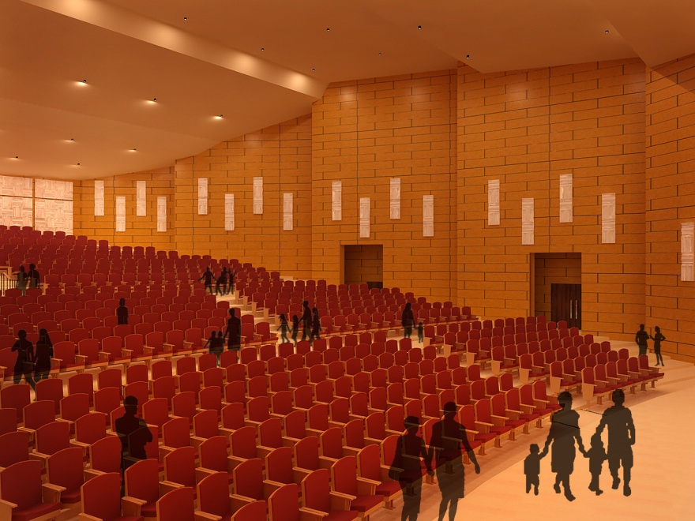
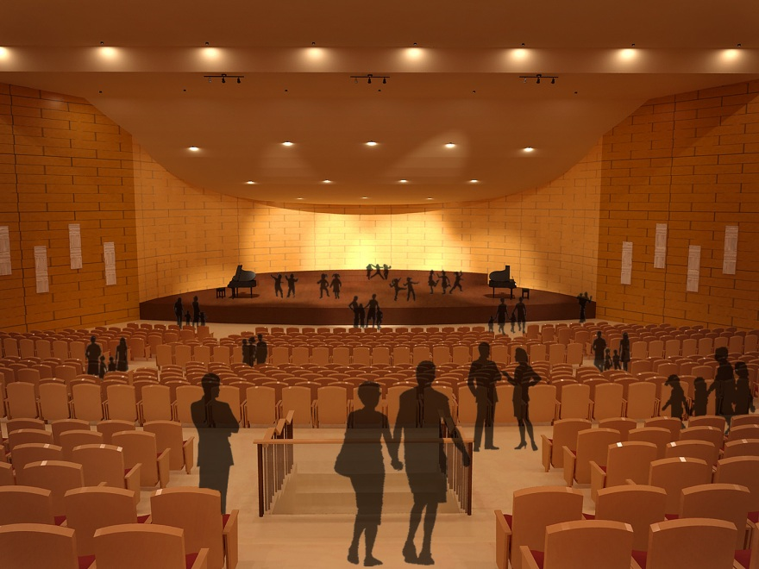
Sirkulasi Pengunjung Fasilitas Pertunjukan Lt. 2
Fasilitas Pertunjukan Musik

Slide 32
Jalur Emergency

Slide 33
Skematik Desain

Slide 34
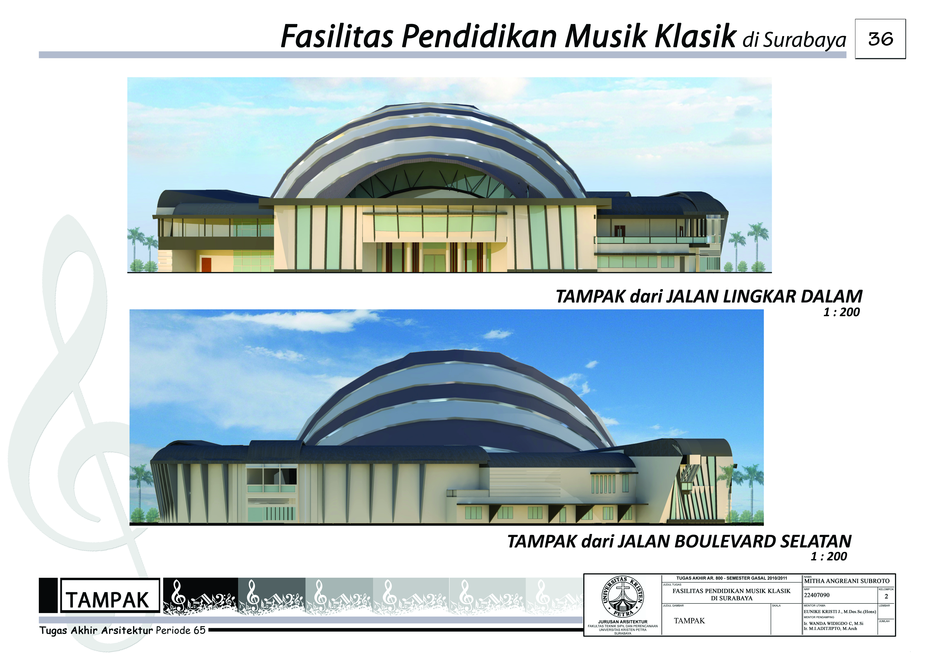
Tampak
Dari Lingkar Dalam
Dari Boulevard Selatan

Slide 35
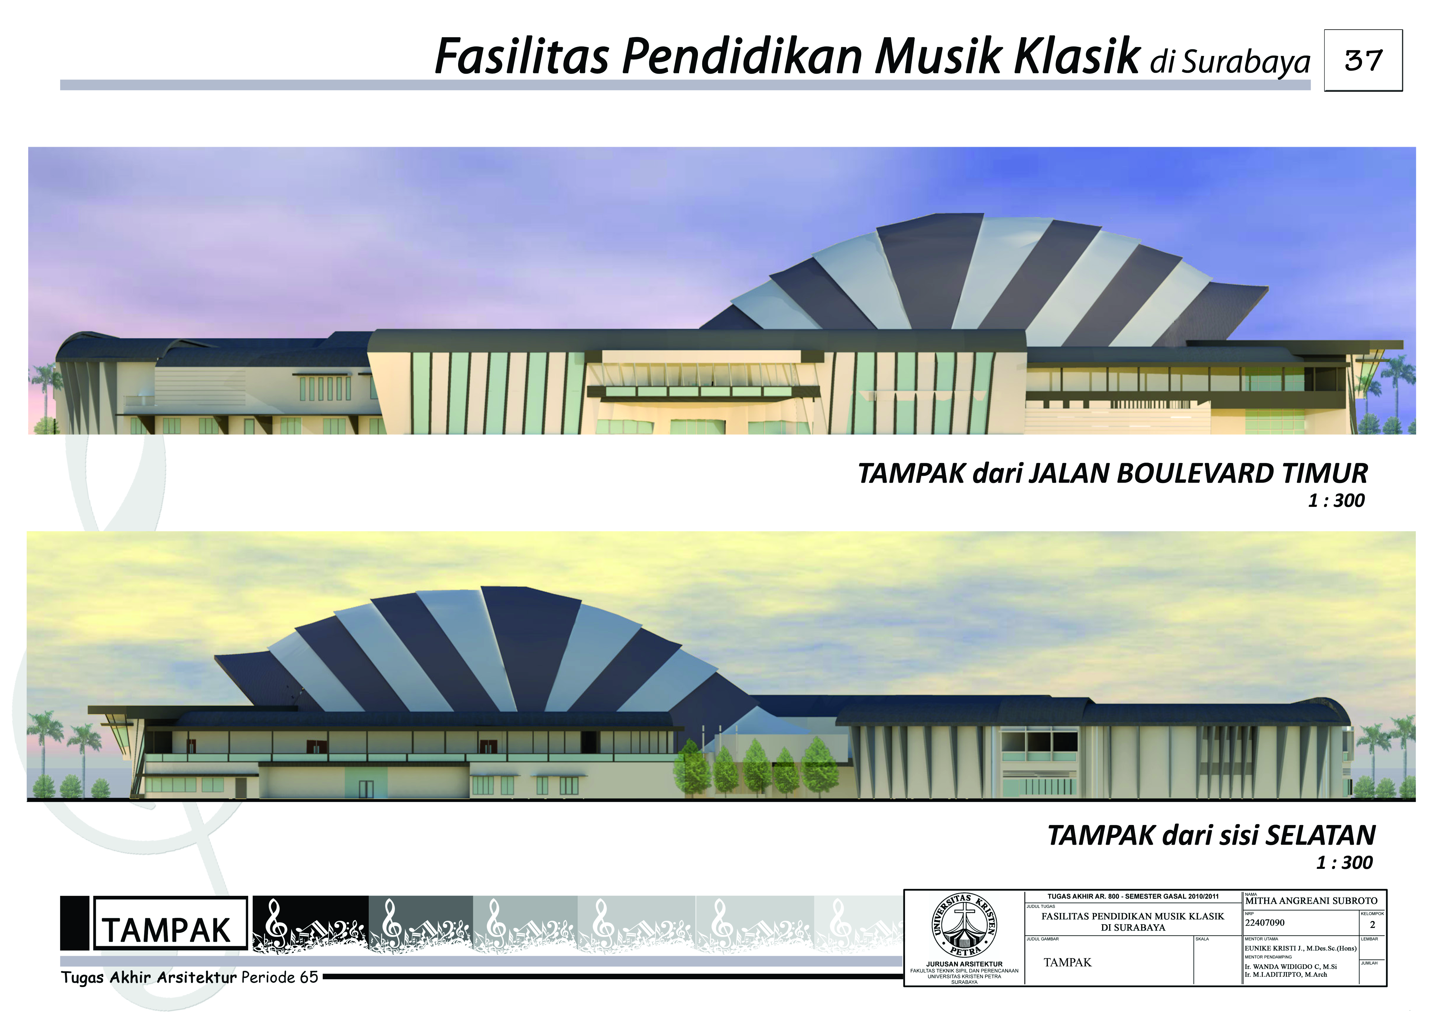
Tampak
Dari Boulevard Timur
Dari Arah Selatan

Slide 36



Potongan AA
kolom beton d 1m
dinding bata 23cm lapis plywood
dinding diffusor
kolom beton d 40cm
balok beton 40/80
space truss
Penutup atap :
aluminium panel
composit
23.20
balok beton 40/80
13.20
10.00
5.00
0.00
0.65

Slide 37

Potongan BB
balok beton 30/60
aluminium panel composit
kolom beton d 40cm
space truss
balok beton 40/80
Penutup atap :
aluminium panel
composit
balok beton 40/80
11.00
9.00
5.00
0.00

Slide 38


Axonometri Struktur
Dilatasi Kolom Balok Corbel
Dilatasi Kolom Konsol

Slide 39
Pendalaman
“Architectural Acoustics”
Bagaimana mendesain ruangan agar suara yang dihasilkan nyaman bagi pendengar
Poin:
  Zoning
  Reverberation Time
    Fasilitas Pendidikan
    Fasilitas Pertunjukan
  Dinding dan Plafon
  Ray Diagram
  Material & Detail
    Dinding Fasilitas Pendidikan
    Dinding Fasilitas Pertunjukan
    Tempat Duduk Penonton
    Sealant Pintu
    Dinding Exterior
  Kriteria Fasilitas Pertunjukan

Slide 40

Zoning
Gedung pertunjukkan musik dikelilingi ruangan lainnya sehingga dapat mereduksi suara yang berasal dari luar fasilitas
BACK

Slide 41
Reverberation Time (Waktu Dengung)
Adalah waktu yang dibutuhkan oleh suatu sumber bunyi yang dihentikan seketika untuk turun intensitasnya sebanyak 60 dB dari kekuatan semula (Mediastika, Hal 81)
Umumnya menjadi acuan tingkat kualitas akustik sebuah ruangan
RT = 0.16 V / A, dimana:
V = Volume Ruangan
A = Total Sabine (Luas x Koefisien Bahan)
BACK

Slide 42
Reverberation Time (1)
Kelas Piano

Slide 43
Reverberation Time (1)
Kelas Piano

Slide 44
Reverberation Time
“Kelas Piano”
BACK

Slide 45
Gedung Pertunjukan Musik

Slide 46
Reverberation Time
“Gedung Pertunjukkan Musik”
BACK

Slide 47


APLIKASI AKUSTIKA
Pencegahan Flutter Echo dalam Ruangan

Slide 48


Pendesainan Dinding dan Plafon pada Gedung Pertunjukkan
Pendesainan dinding dan plafon pada ruang pertunjukkan memperhatikan penyebaran suara secara merata
BACK

Slide 49


Ray Diagram Analysis
1
6
14
16
19
22
25
Selisih waktu < 20 ms yang menunjukkan kualitas akustika yang sangat baik (Egan, 1988. Hal. 96)
BACK

Slide 50
Material dan Detail
Pemilihan material yang digunakan berhubungan erat dengan kemampuan insulasi material dan tingkat keheningan yang dibutuhkan
Sumber : Mediastika, hal 24

Slide 51


Material Dinding Fasilitas Pendidikan
Komposisi material dinding memberikan insulasi yang cukup untuk meredam suara untuk tidak bocor ke selasar atau ke kelas lain
STC = 52+
Sumber : Doelle, 236
BACK

Slide 52


Material Dinding Fasilitas Pertunjukan
Dinding Bata
Dinding Diffusor
Cara Kerja Diffusor
BACK

Slide 53




Tempat Duduk Penonton
STC = 47+
Sumber : Doelle, 236
Penggunaan material kayu berwarna cerah pada lantai dapat membangkitkan suasana tenang dan elegan
BACK

Slide 54




Sealant Pintu
Sealant berguna agar suara tidak tembus melalui lubang pintu
BACK

Slide 55




Dinding Exterior
Penggunaan cladding dan “rockwool” dapat menginsulasi panas dan suara
STC = 60+
BACK
Sumber : www.rockwool.com

Slide 56
Kriteria Gedung Pertunjukkan Musik (1)
Arah pandang performer (kondektur) < 130⁰
Sumber : Appleton, 146

Slide 57

Kriteria Gedung Pertunjukkan Musik (2)
Arah pandang penonton ke kondektur < 50⁰
Sumber : Appleton, 146

Slide 58

Kriteria Gedung Pertunjukkan Musik (3)
Clearance view > 120 mm
Panggung
BACK
Sumber : Appleton, 147

Slide 59
Utilitas

Slide 60




Sistem Listrik
SDP
SDP

Slide 61








Sistem Penghawaan Aktif

Slide 62








Sistem Air Bersih dan Kotor

Slide 63

Sistem Air Hujan
Talang
Pipa
Bak Kontrol
Selokan Kota

Slide 64



Slide 65






Thank You.

Slide 66







Matahari
U
Permasalahan matahari tapak yang membentang dari Barat ke Timur dapat diselesaikan dengan memperhatikan orientasi bangunan dan kemiringan elemen arsitektural

Slide 67




Kebisingan
Sumber kebisingan berada pada jalan Lingkar Dalam yang memiliki arus traffic tinggi

Slide 68

Kalkulasi Potensi Murid
Jumlah keluarga tidak miskin = 54.557 keluarga*
Asumsi : 2% ikut sekolah musik
2% x 54.557 = 1.092 keluarga
Asumsi : 1 Keluarga = Bapak, Ibu & 2 Anak
Maka, dari 1092 x 2 = 2.184 siswa
Observasi : Ada 5 existing sekolah musik @ 100 siswa
Maka, potensi murid = 1.684 siswa
Guru tetap yang dipekerjakan 36 guru
Ruang kelas:
  Kids Music School : 8 kelas
  Junior Music School : 23 kelas
  Music School : 23 kelas
* Sumber dari BPS Jawa Timur tahun 2008

Slide 69
Pembagian Kelas (Music School)
Observasi dan Asumsi:
  Piano = 30%
  String = 25%
  Gitar = 11%
  Perkusi = 10%
  Vocal = 10%
  Electone = 8%
  Woodwinds = 5%
  Brass = 0.9%
  Harpa = 0.1%
  Total = 100%
Pembagian Kelas :
Contoh: Piano
- 30% x (1684-240*) siswa = 433 siswa piano
- 433 murid piano / (40 jam kursus)
= 10.825 → 12 kelas piano
= Menjadi @6 kelas piano untuk Junior Music School dan Music School
Khusus untuk Harpa dan Brass, diberikan jumlah kelas minimum
* : Jumlah Murid Kids Music School = 12 kelas x 4 tingkatan x 5 anak / kelas = 240 anak

Slide 70



Sistem AC
“ Variable Refrigerant Flow/Volume ”
Efisiensi daya → Sistem Inverter
Efisiensi tempat → 1 Outdoor Unit = 48 Indoor Unit
Design Flexibility → Kabel Outdoor Unit ke Indoor Unit bisa diperpanjang hingga 150 m
Tidak membutuhkan cooling tower dan chiller

Slide 71
Rehearsal Room

Slide 72
Reverberation Time
“Ruang Rehearsal”
BACK

Slide 73

Basement

Slide 75


